Slide 1
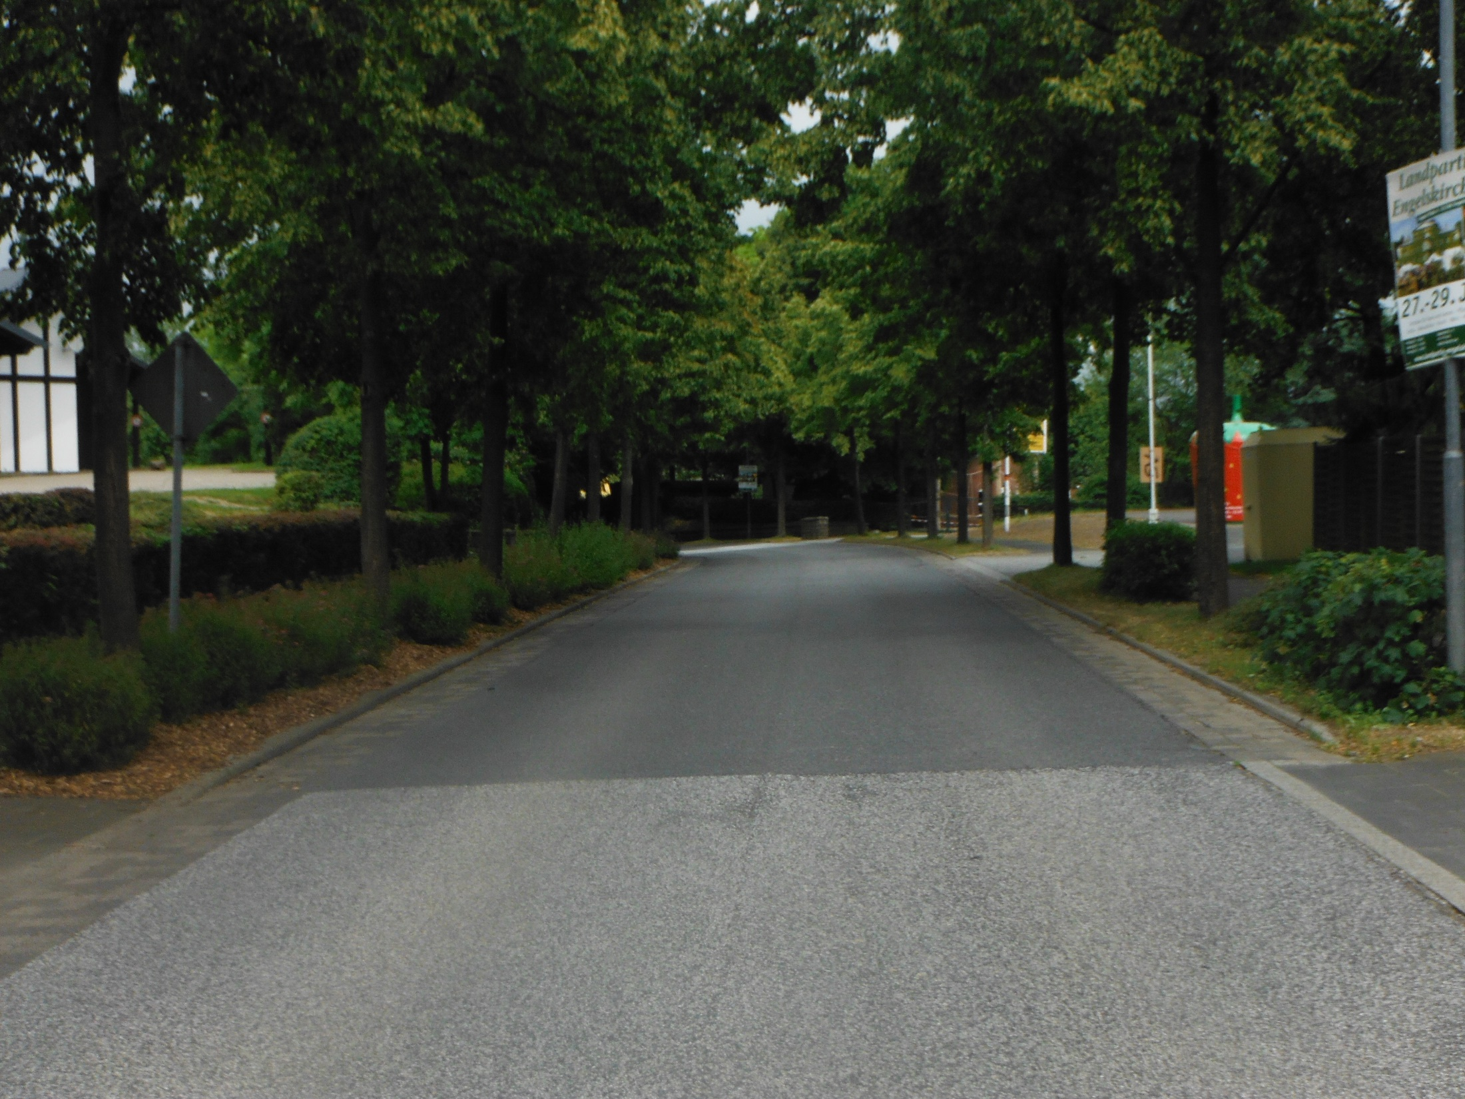
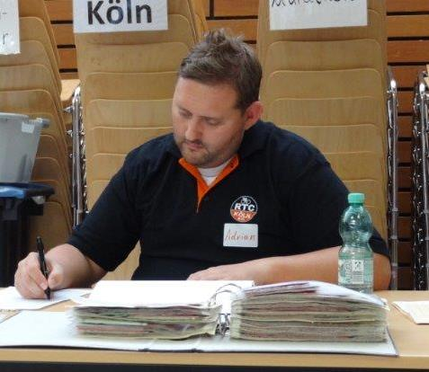
21. Platz Herren
29 Punkte
Adrian Kukolies

Slide 2
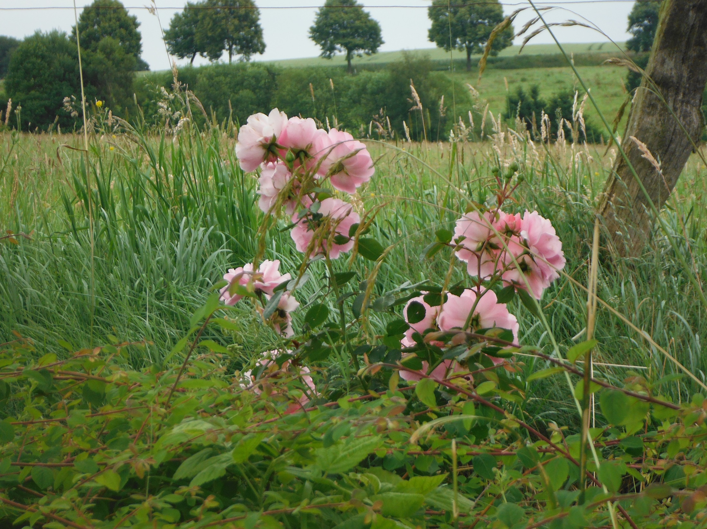
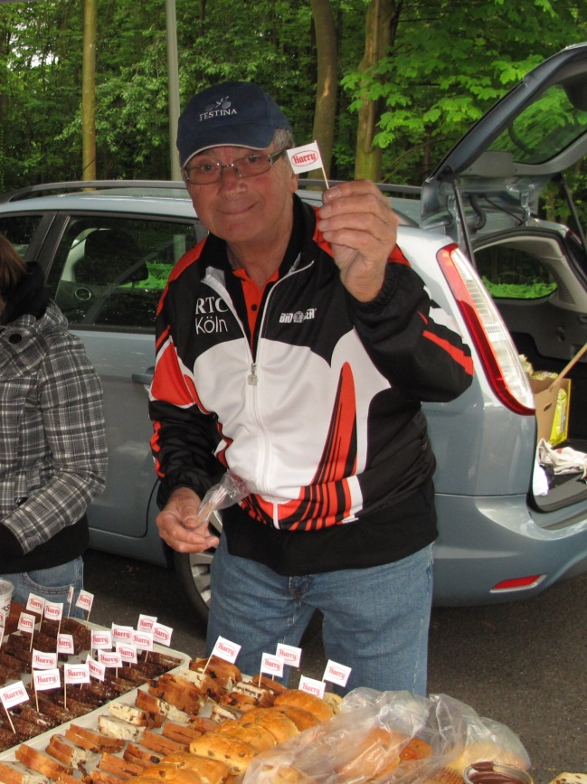
20. Platz Herren
36 Punkte
Wolfgang Kern

Slide 3
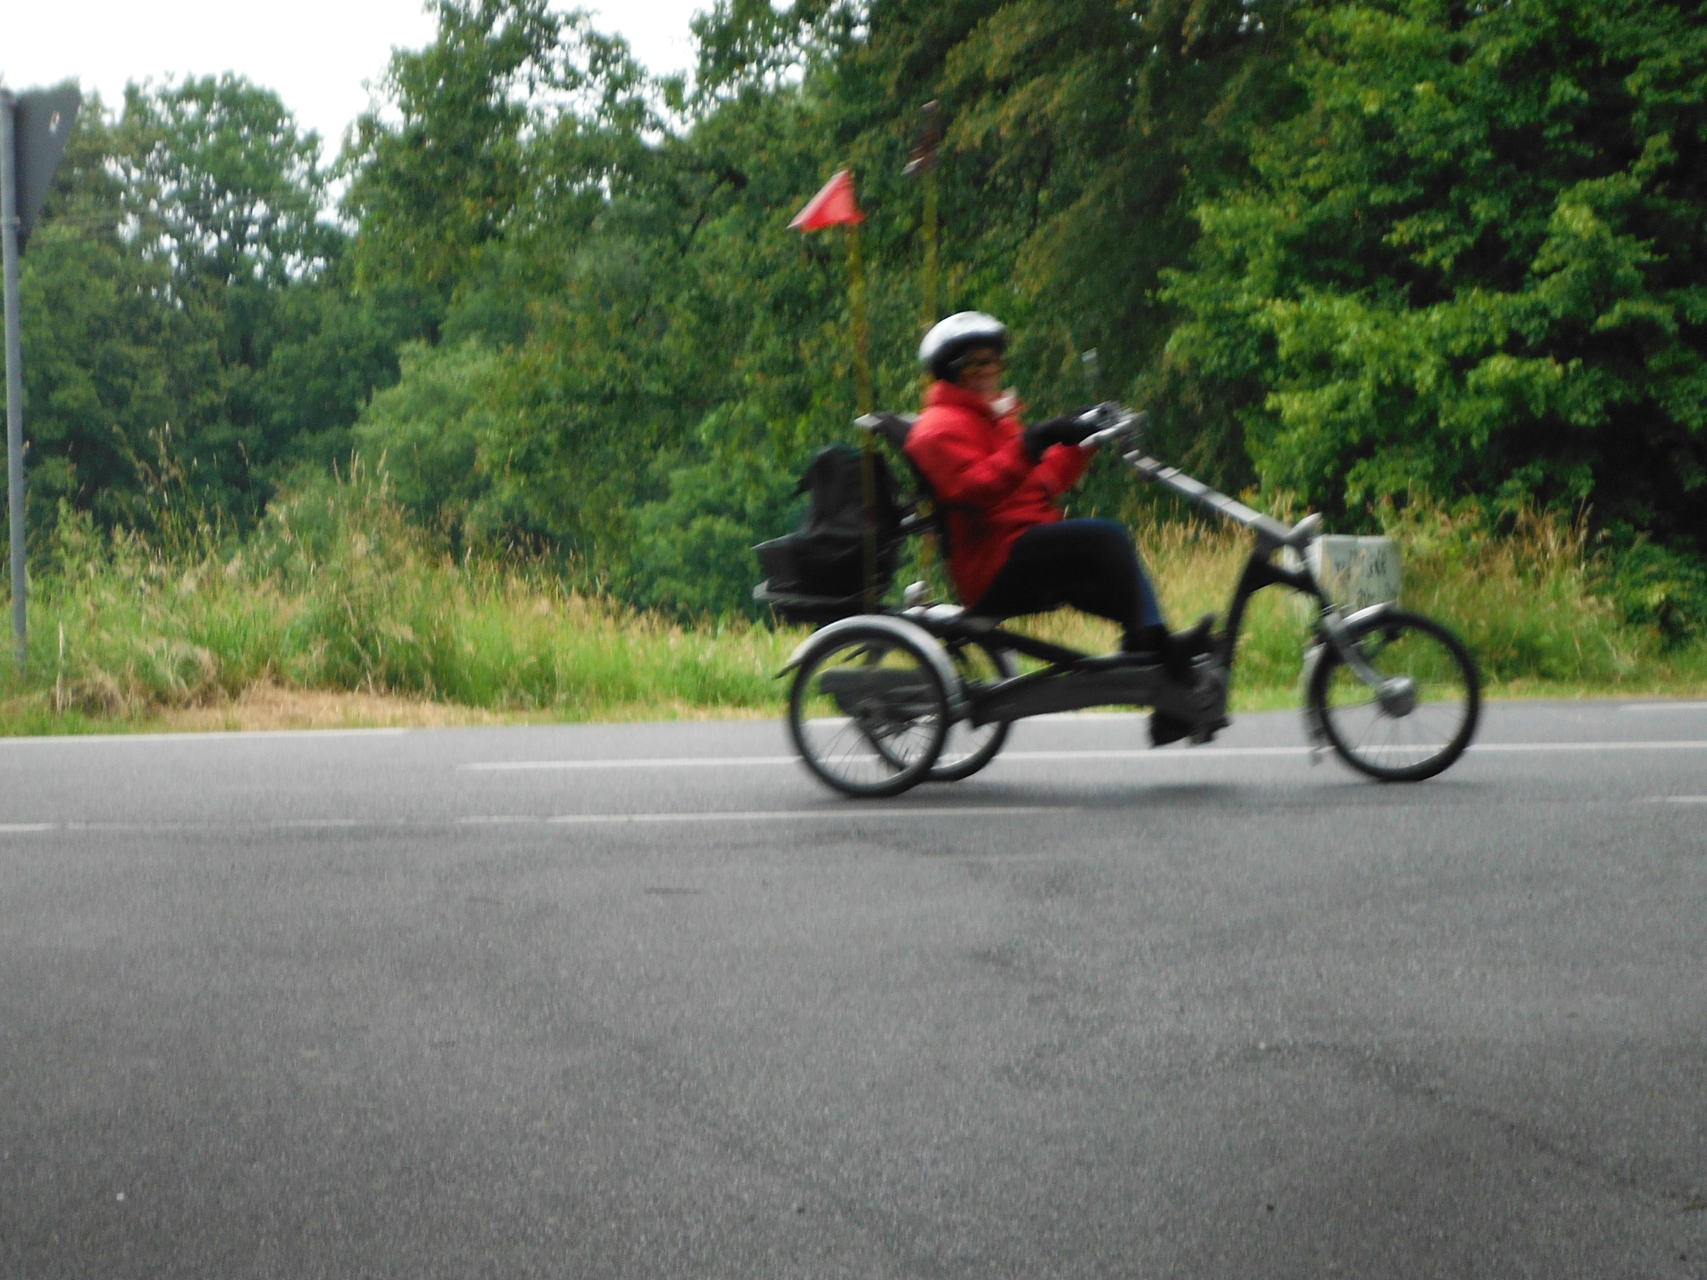
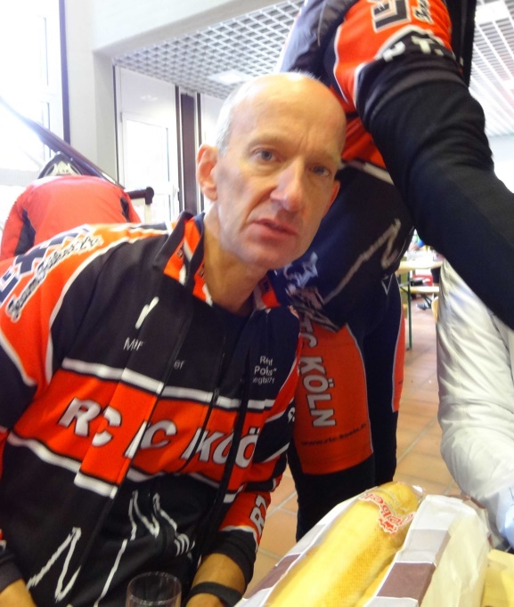
19.Platz Herren
57 Punkte
Rudi Schulat

Slide 4
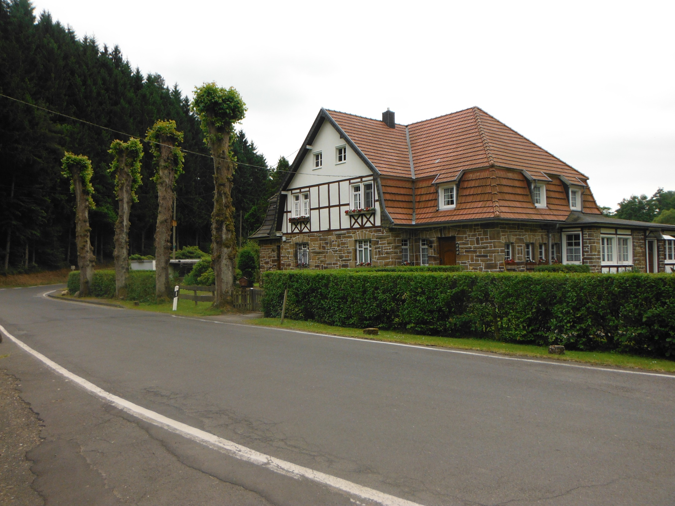
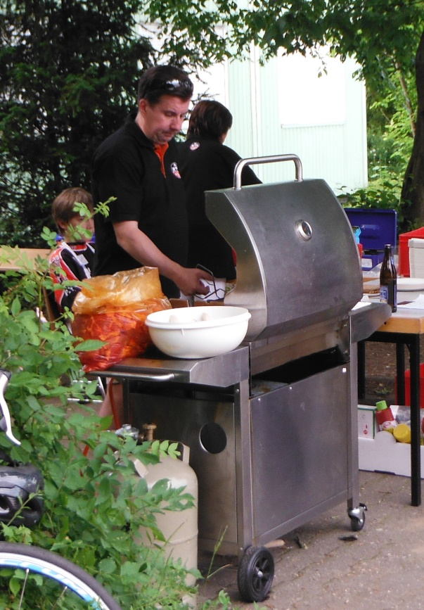
18. Platz Herren
66 Punkte
Klaus Boddin

Slide 5
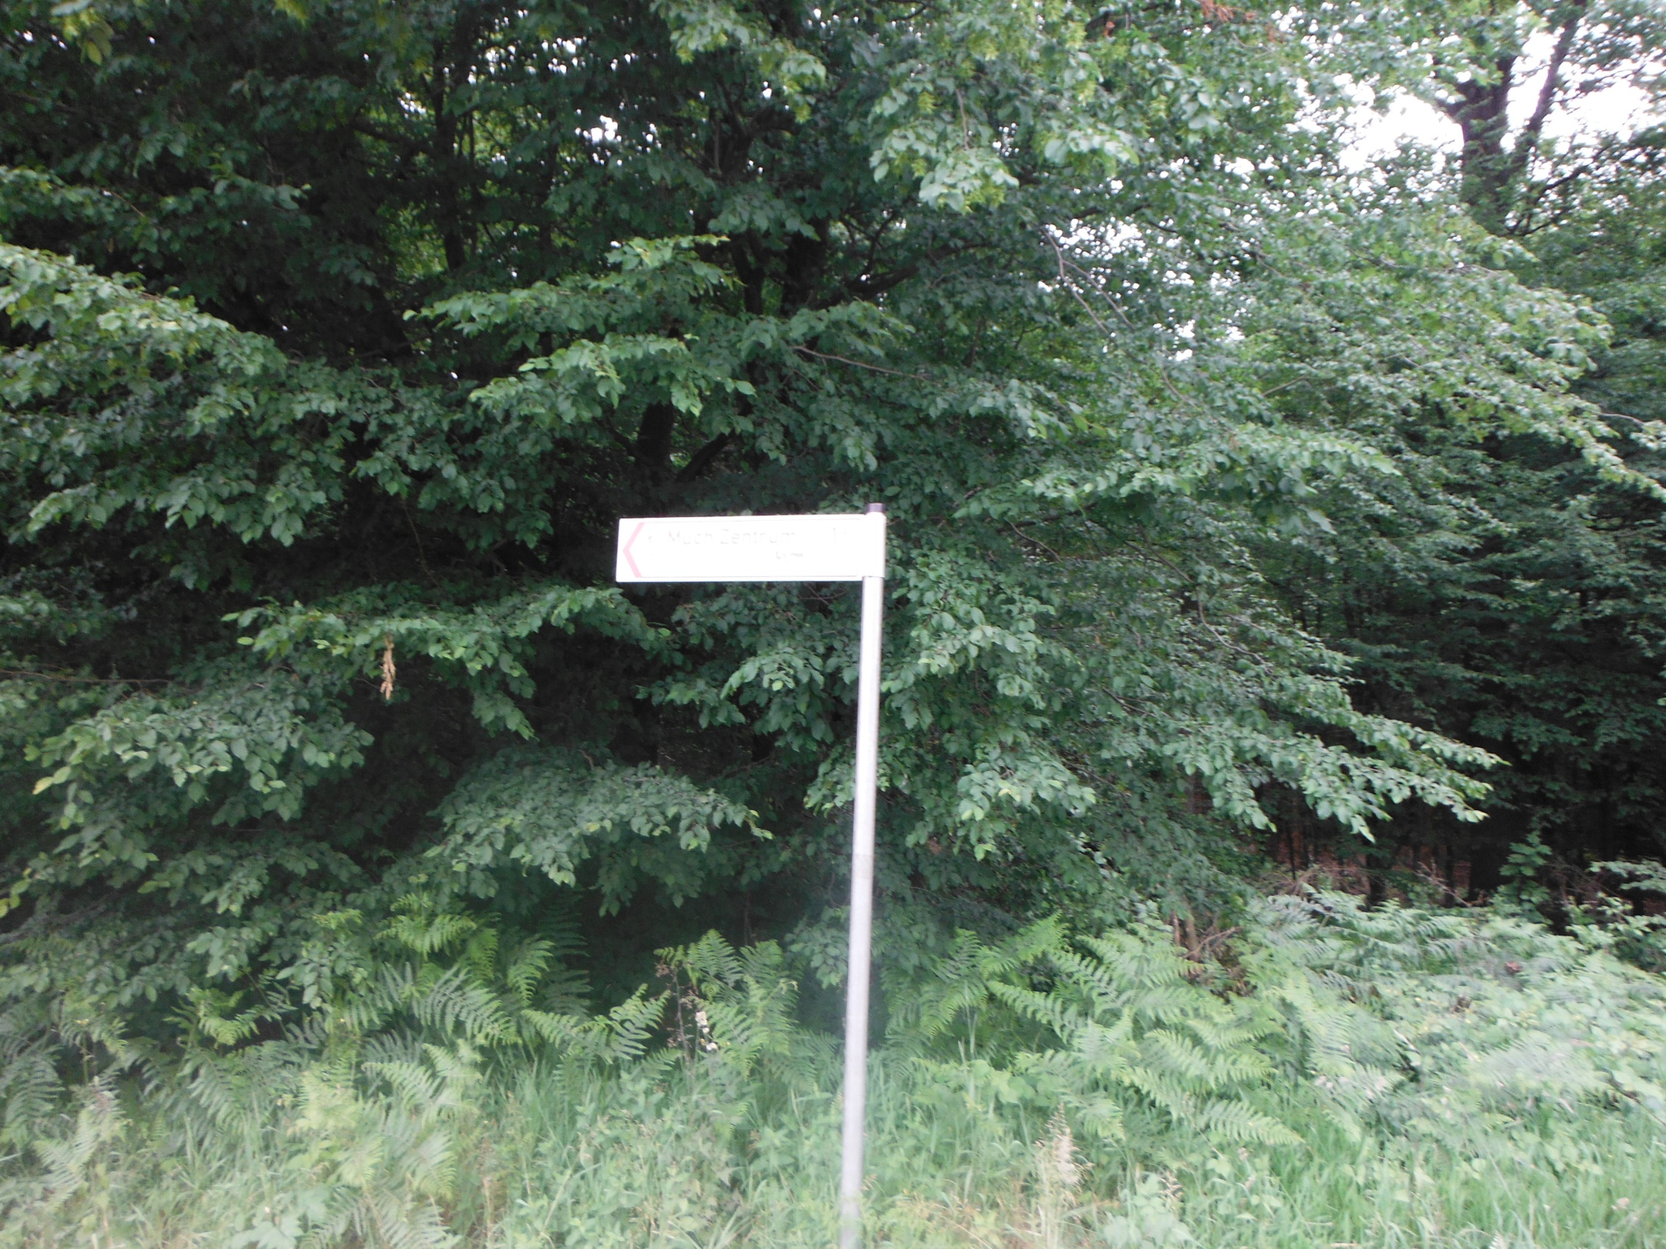
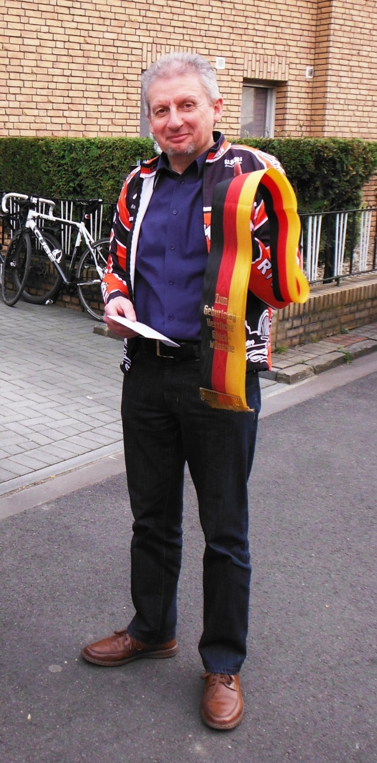
17. Platz Herren
68 Punkte
Albert Volk

Slide 6
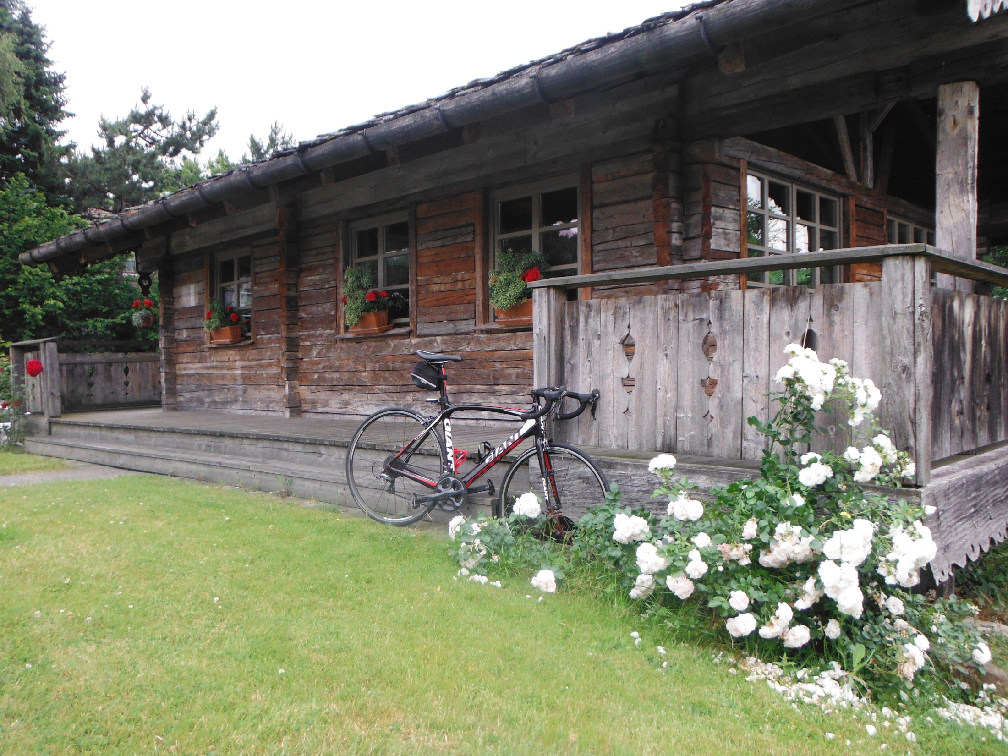
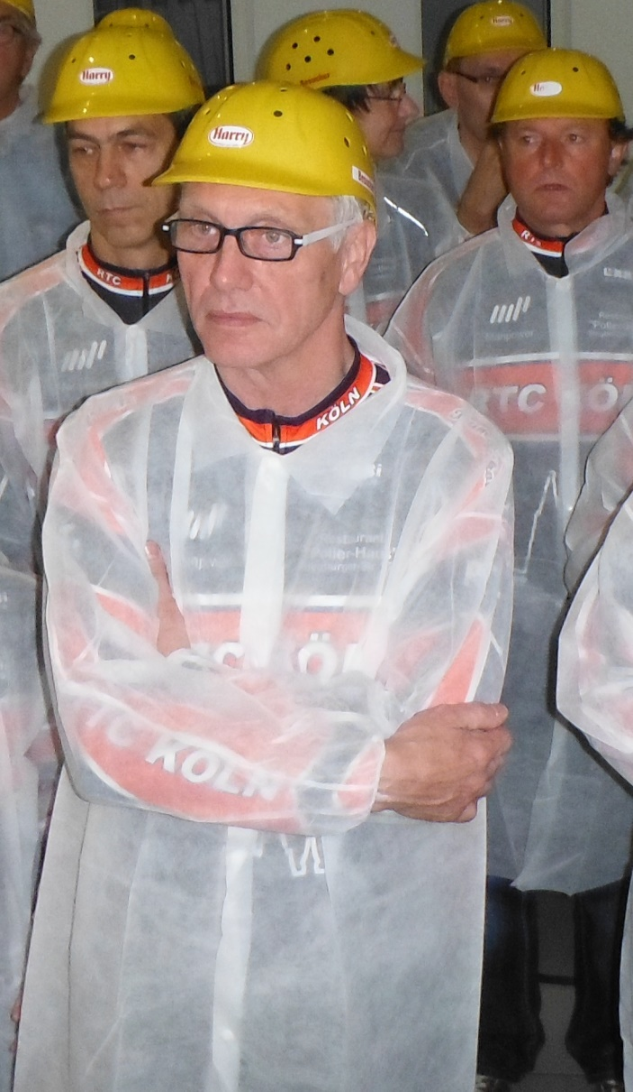
16. Platz Herren
71 Punkte
Harald Schulz

Slide 7
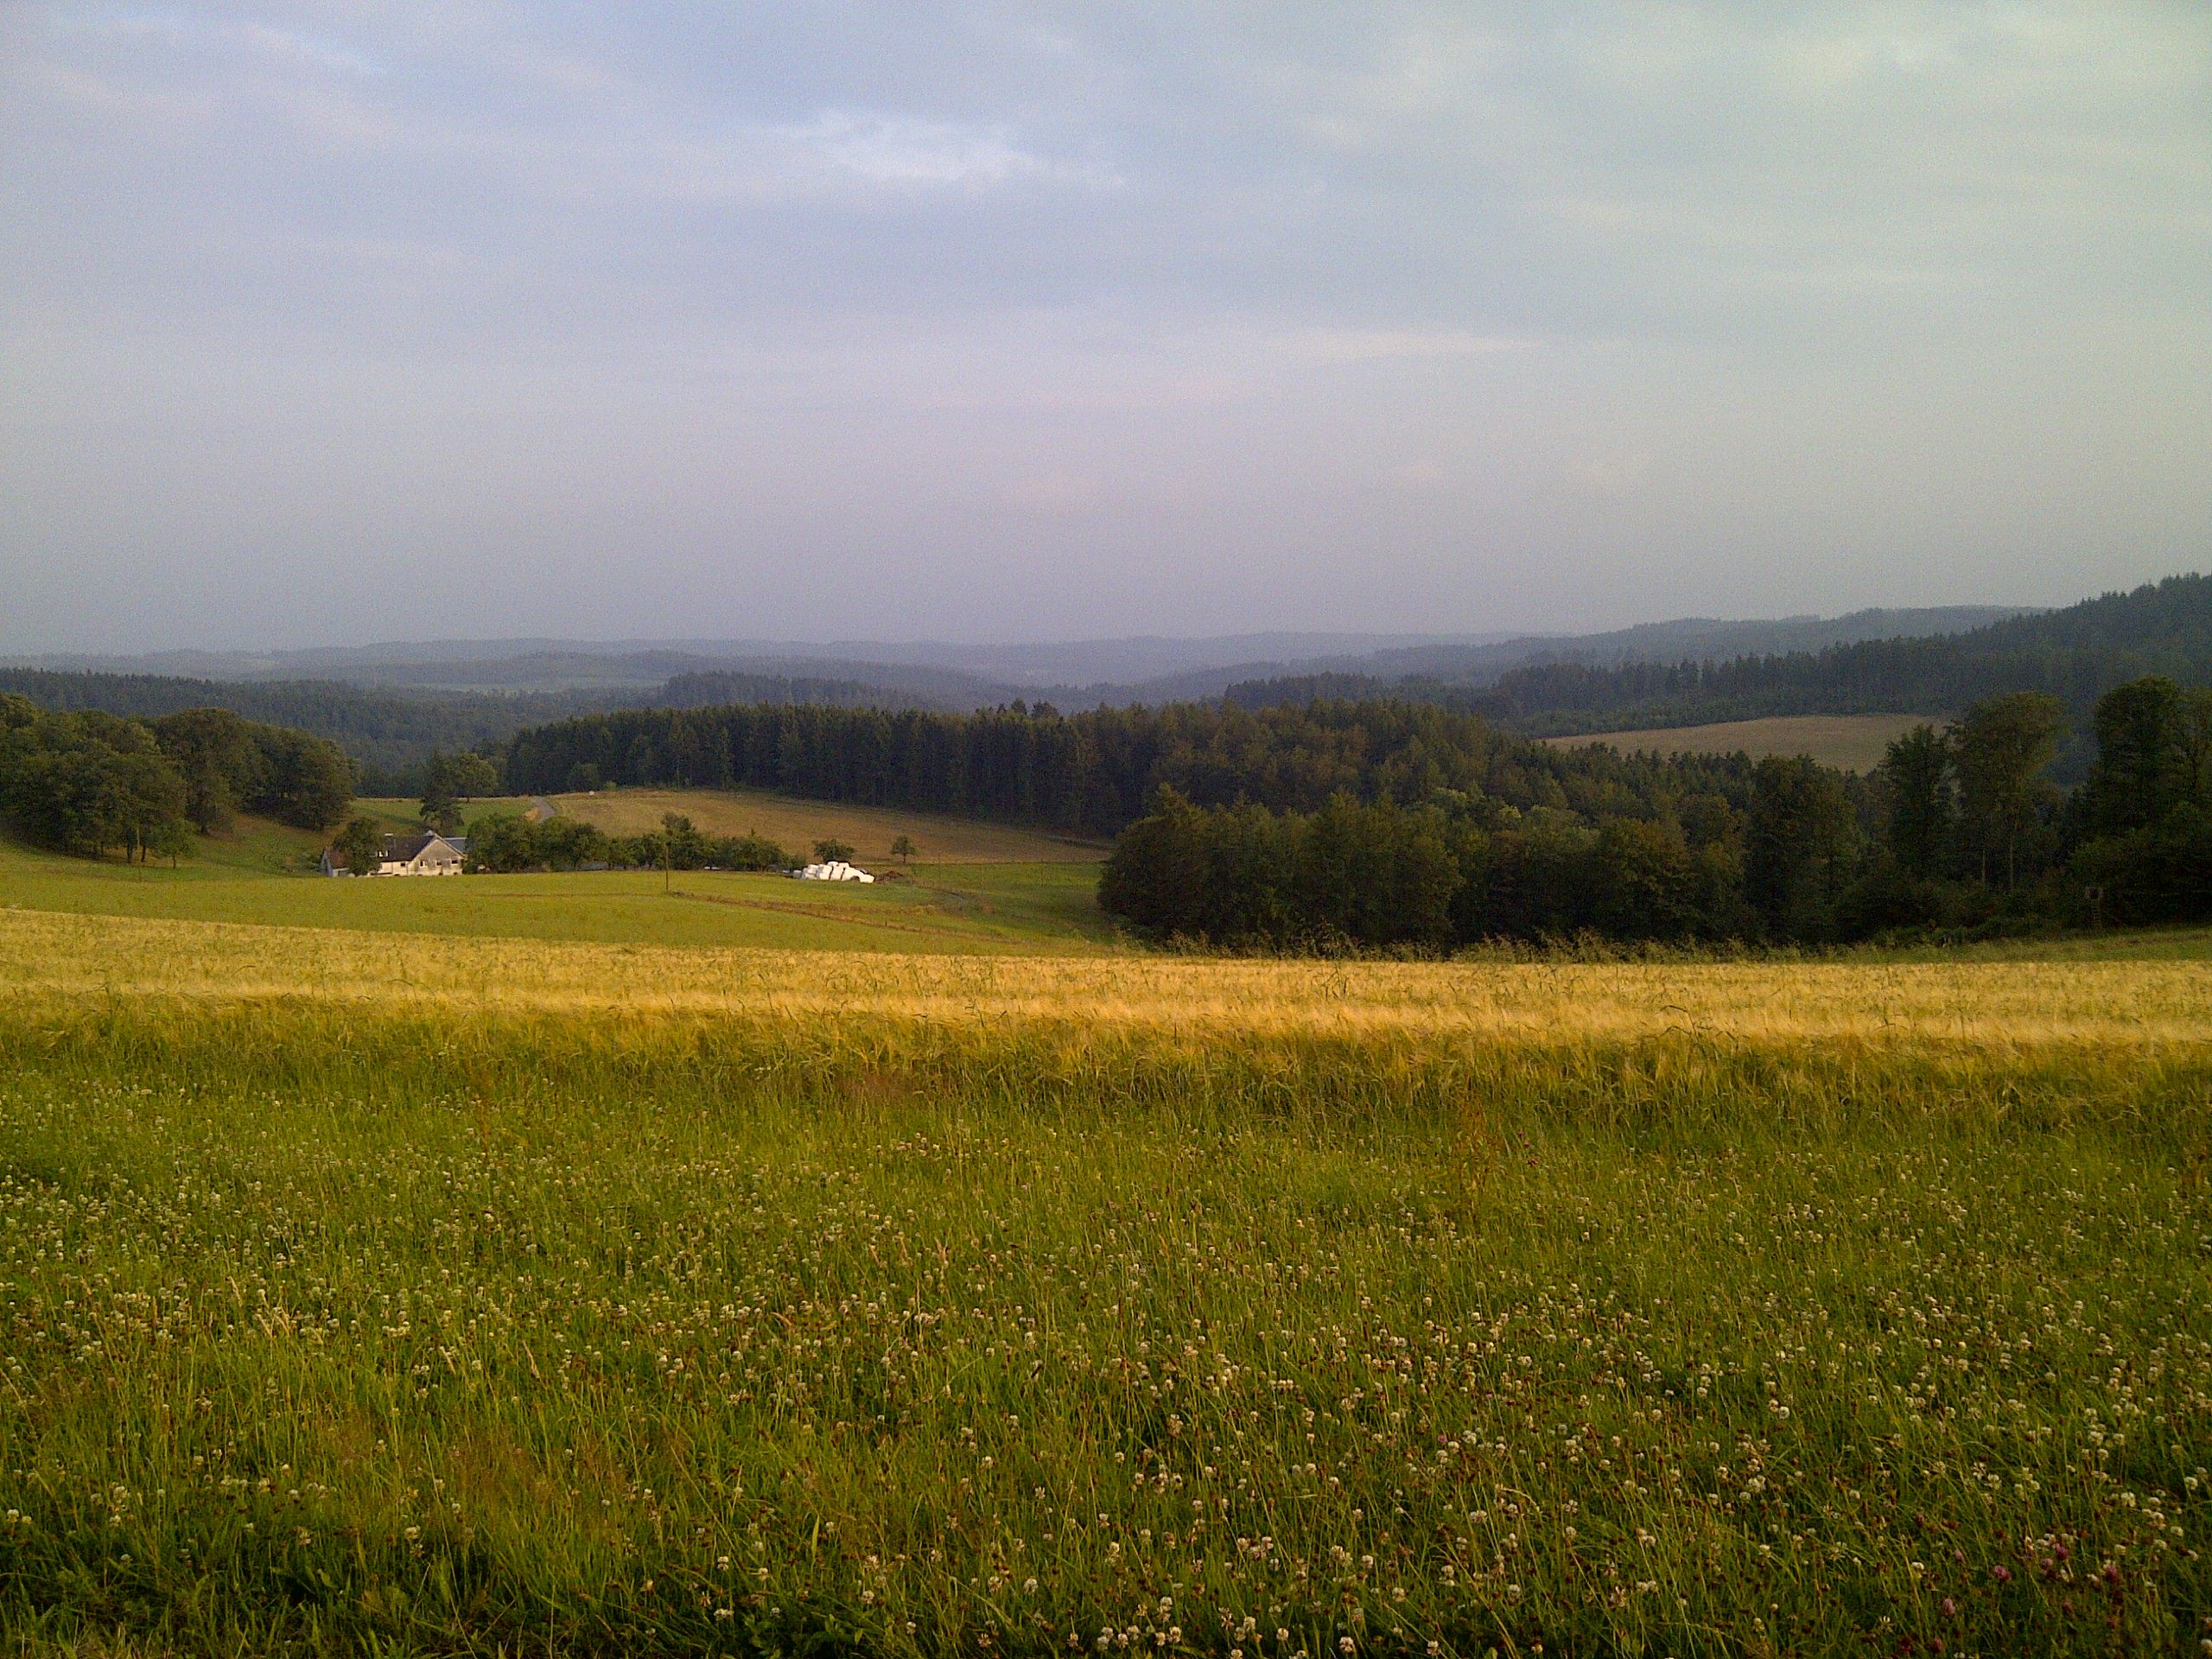
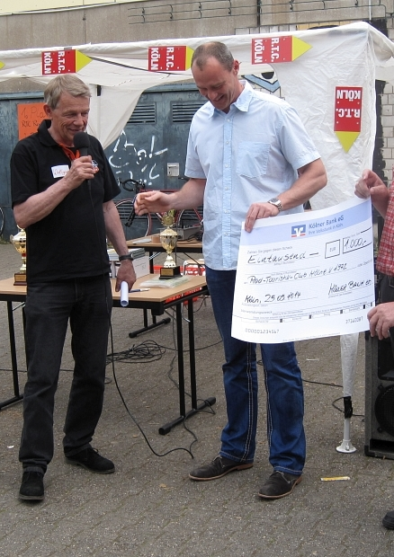
15.Platz Herren
74 Punkte
Wolfgang
Dünkelmann

Slide 8
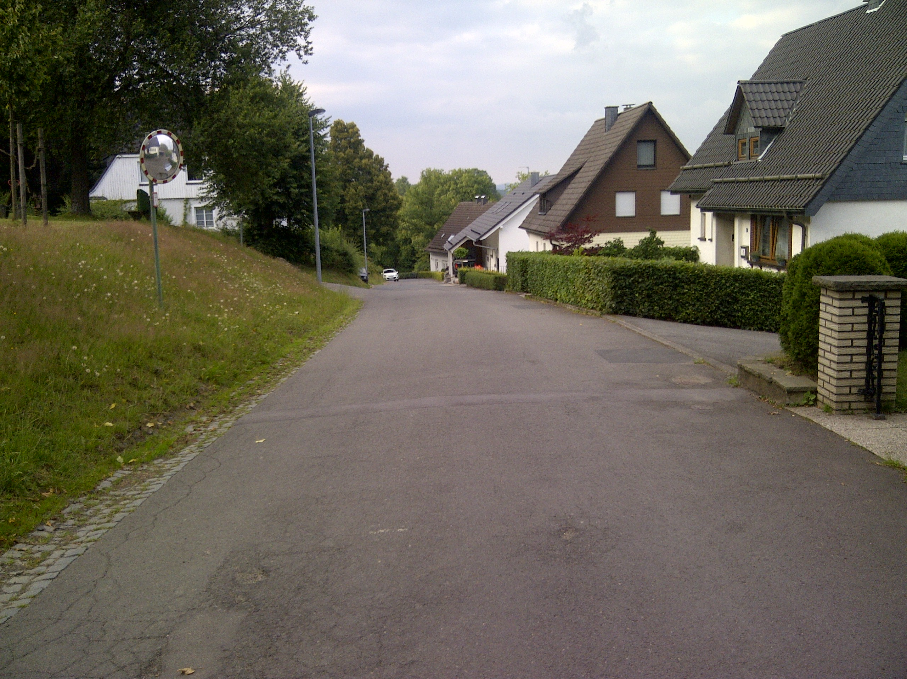
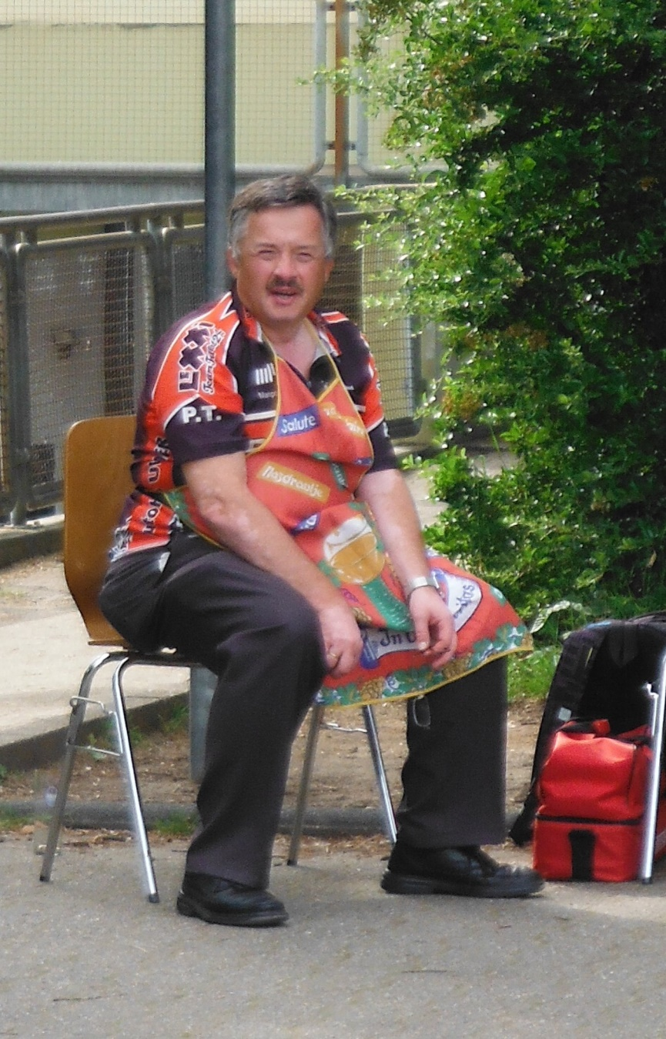
14. Platz Herren
75 Punkte
Matthias Köhler

Slide 9
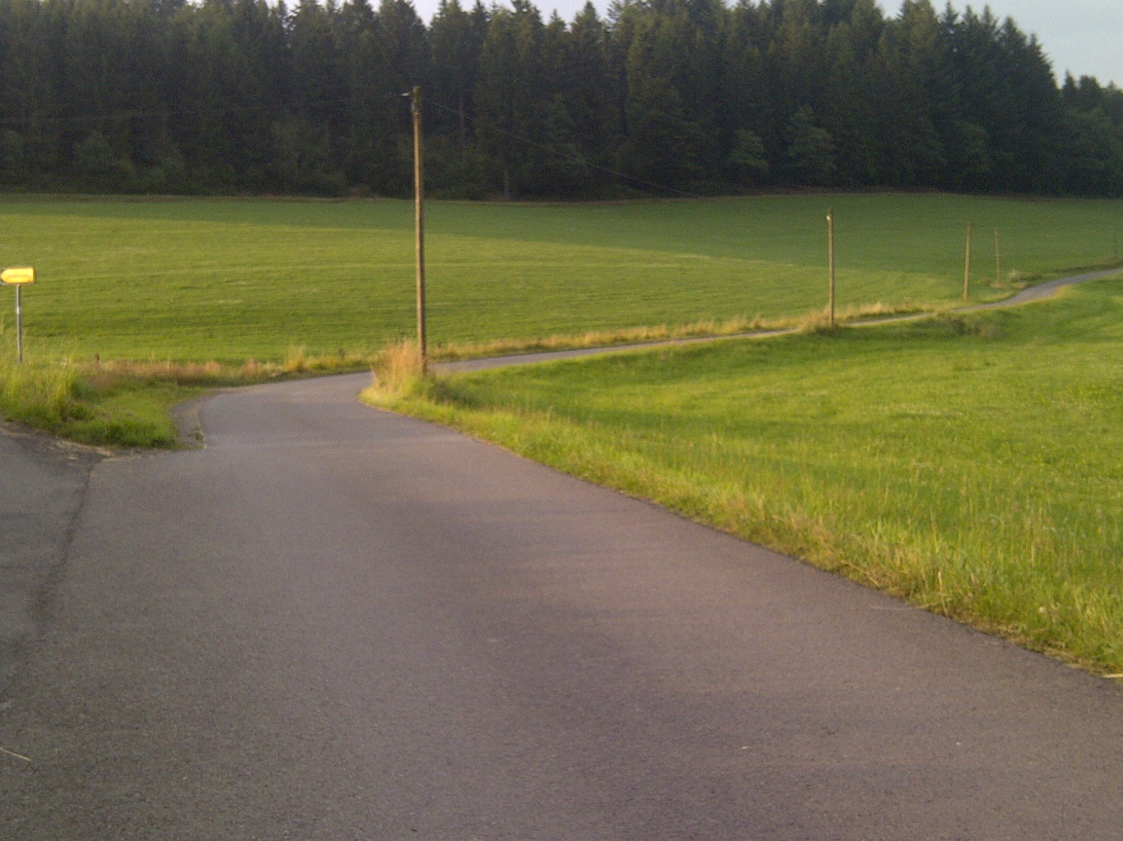
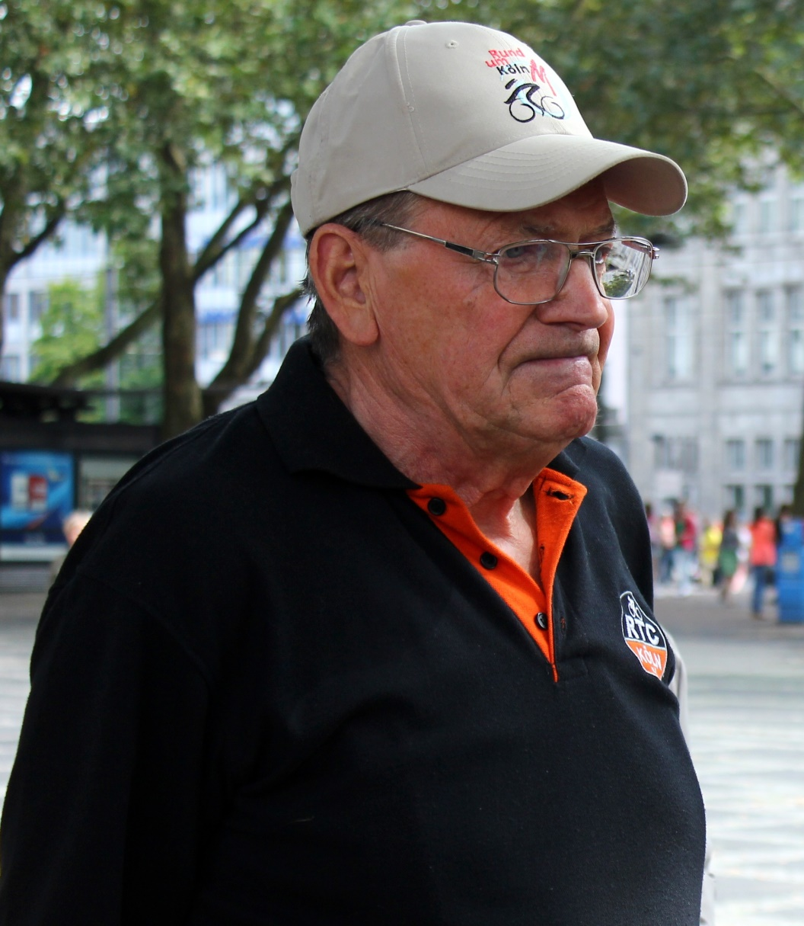
13. Platz Herren
83 Punkte
Adolf Böll

Slide 10
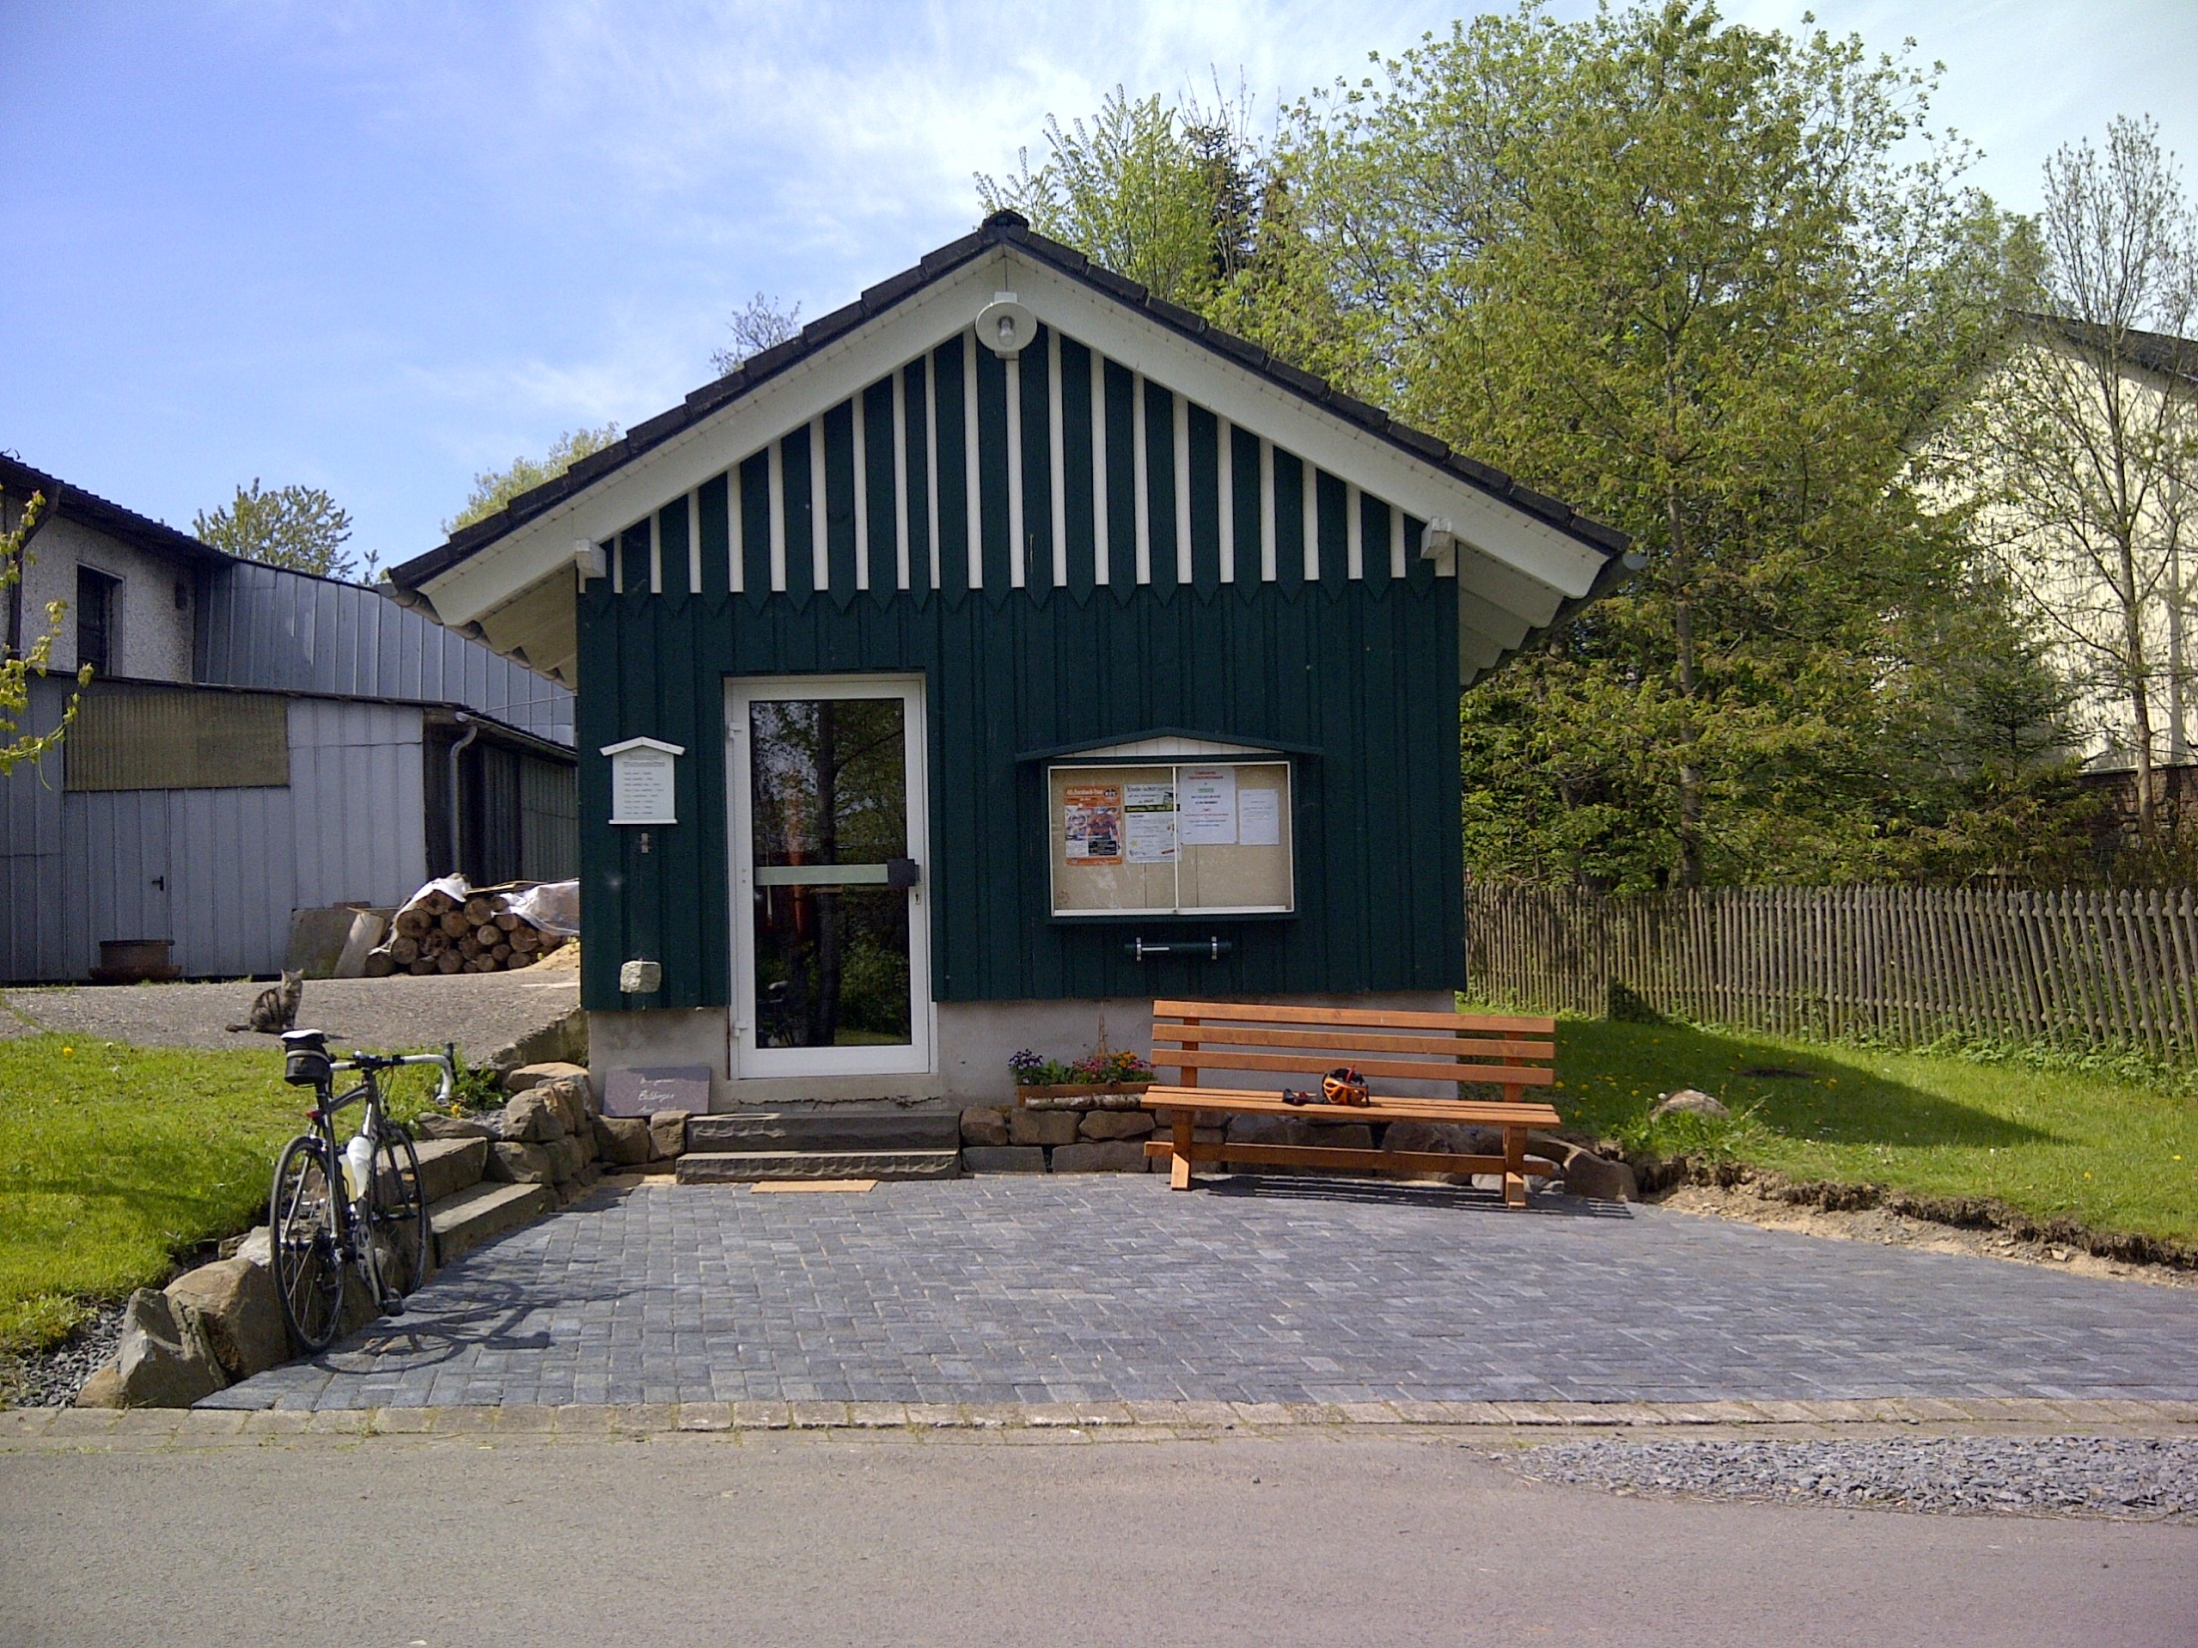
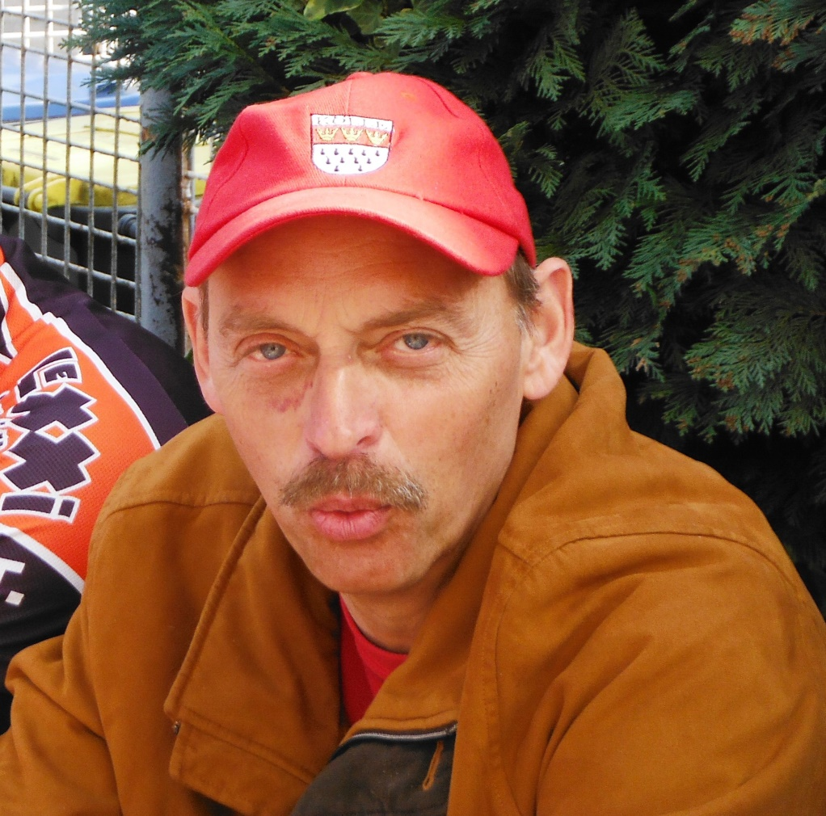
12. Platz Herren
93 Punkte
Paul Renné

Slide 11
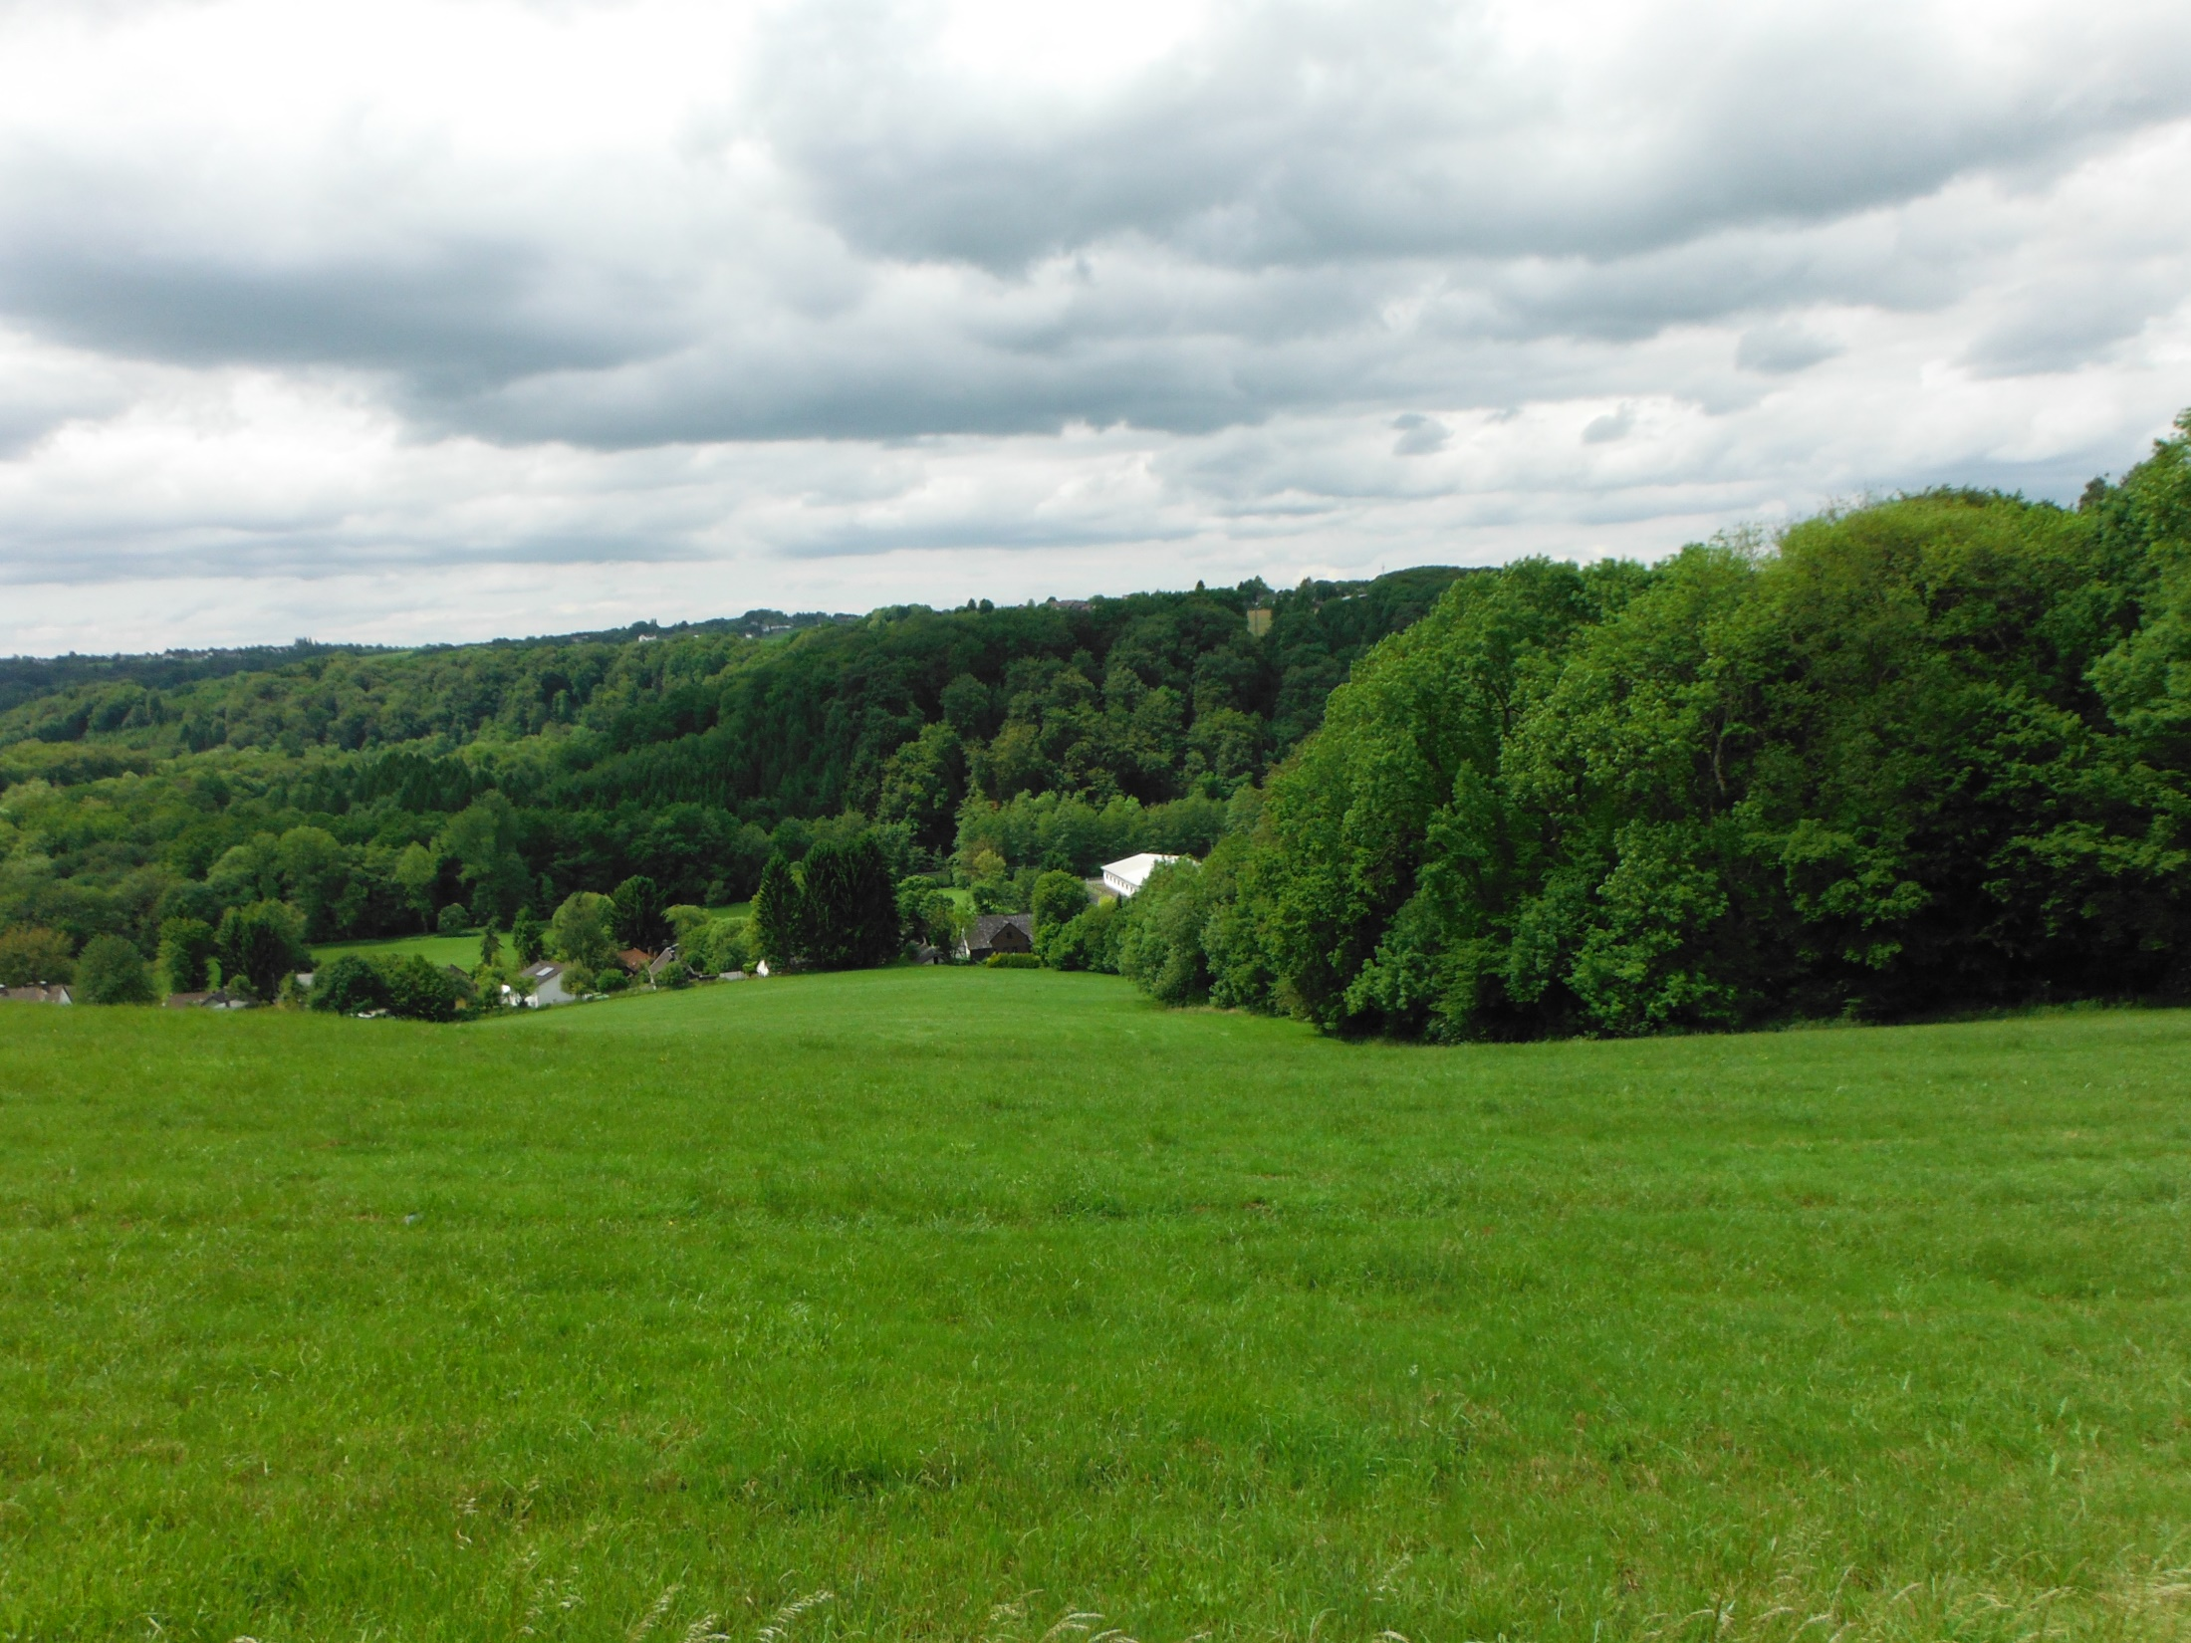
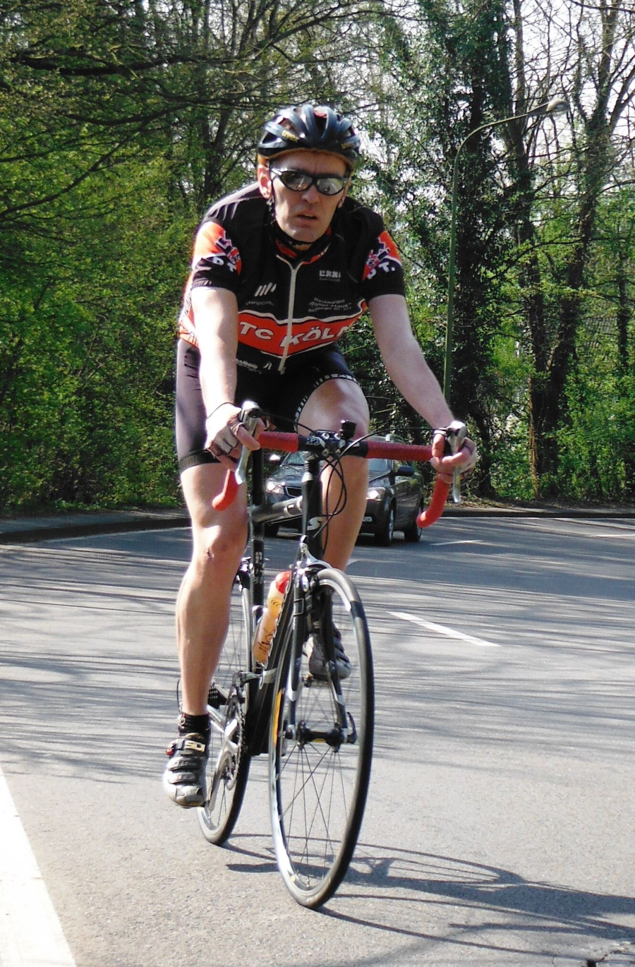
11. Platz Herren
95 Punkte
Thomas Stein

Slide 12
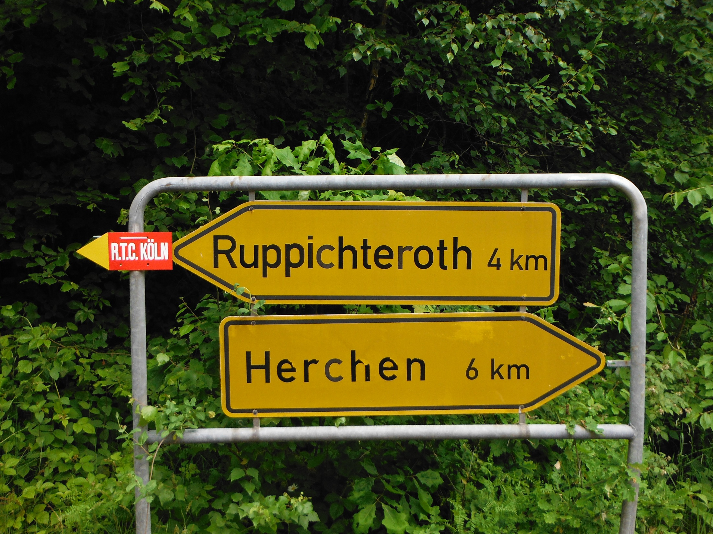
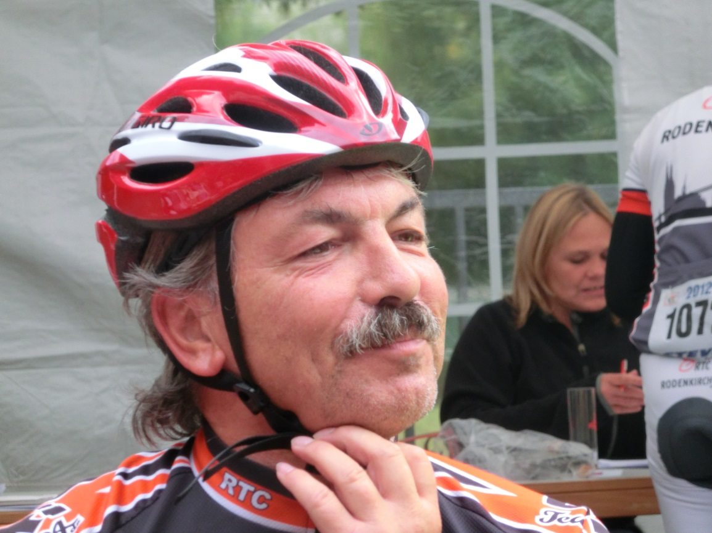
10. Platz Herren
89 Punkte
Alfred Könen

Slide 13
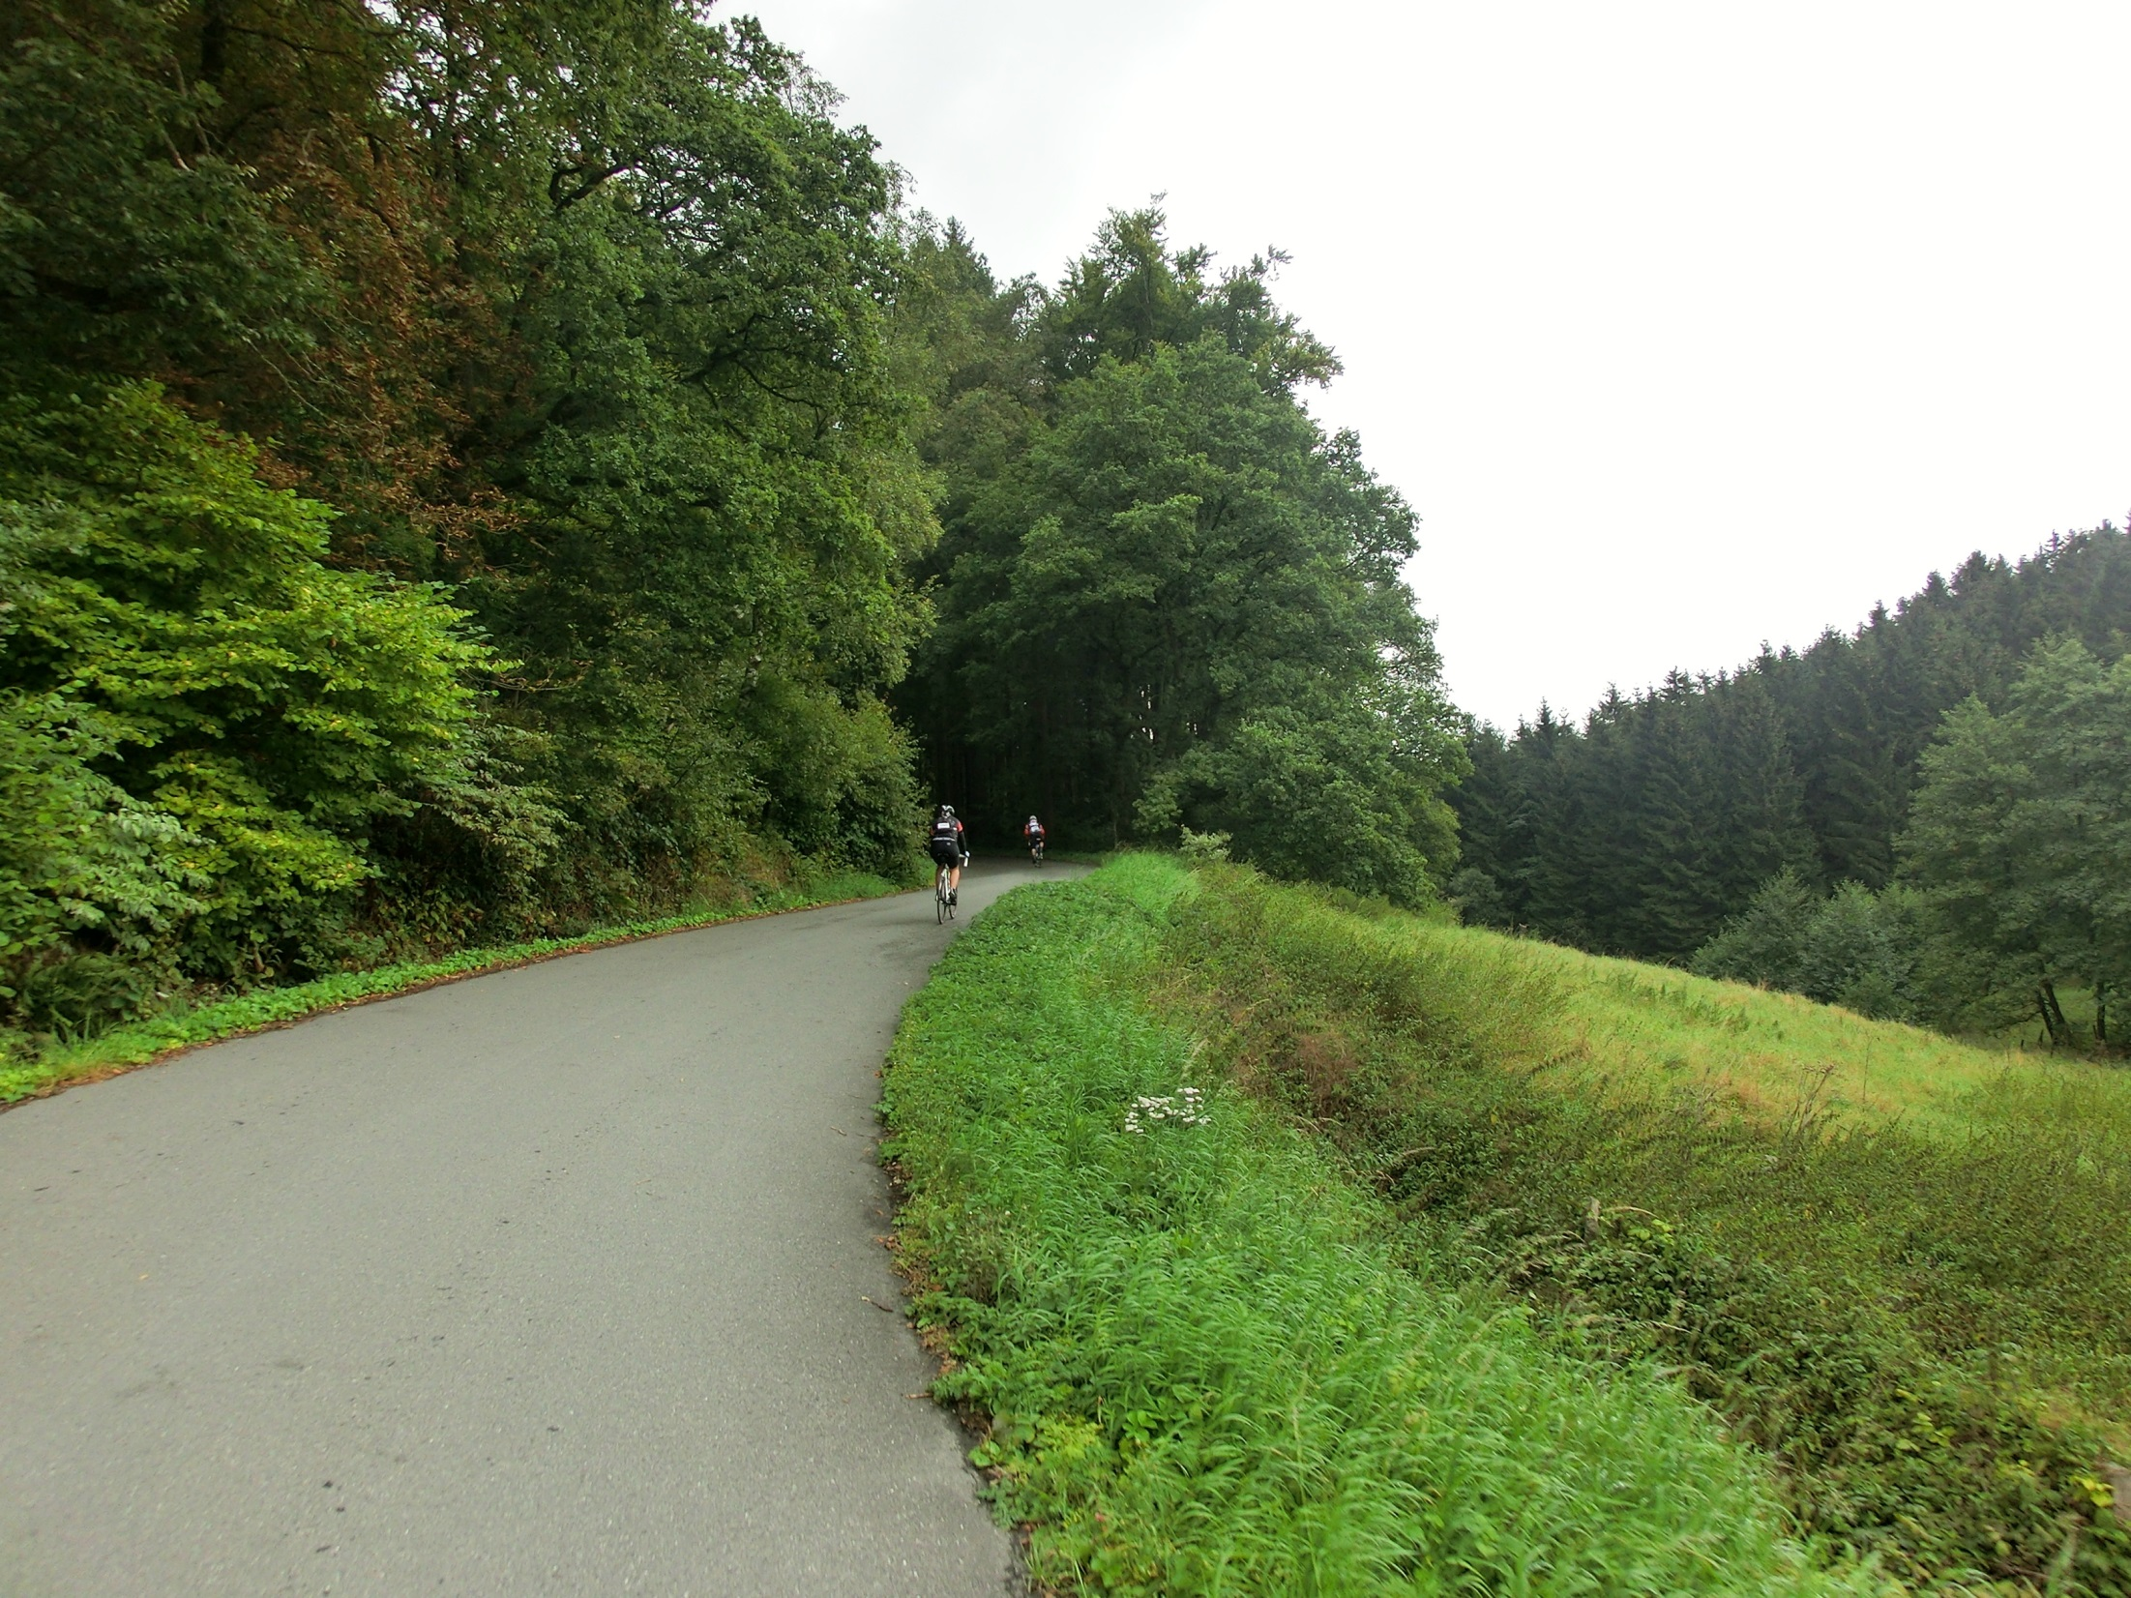
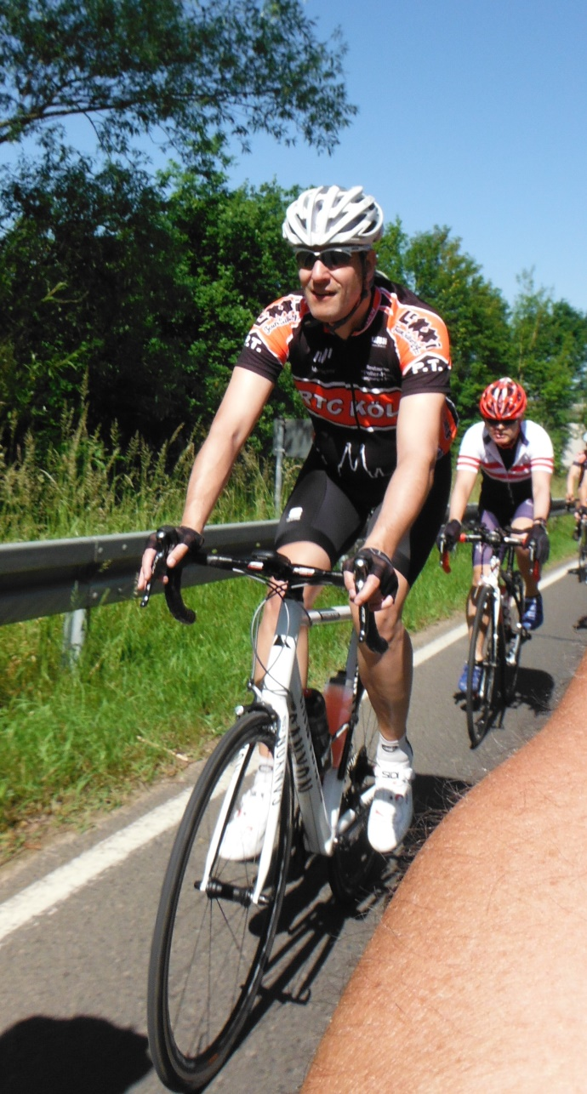
9.Platz Herren
100 Punkte
Jürgen Kosmalla

Slide 14
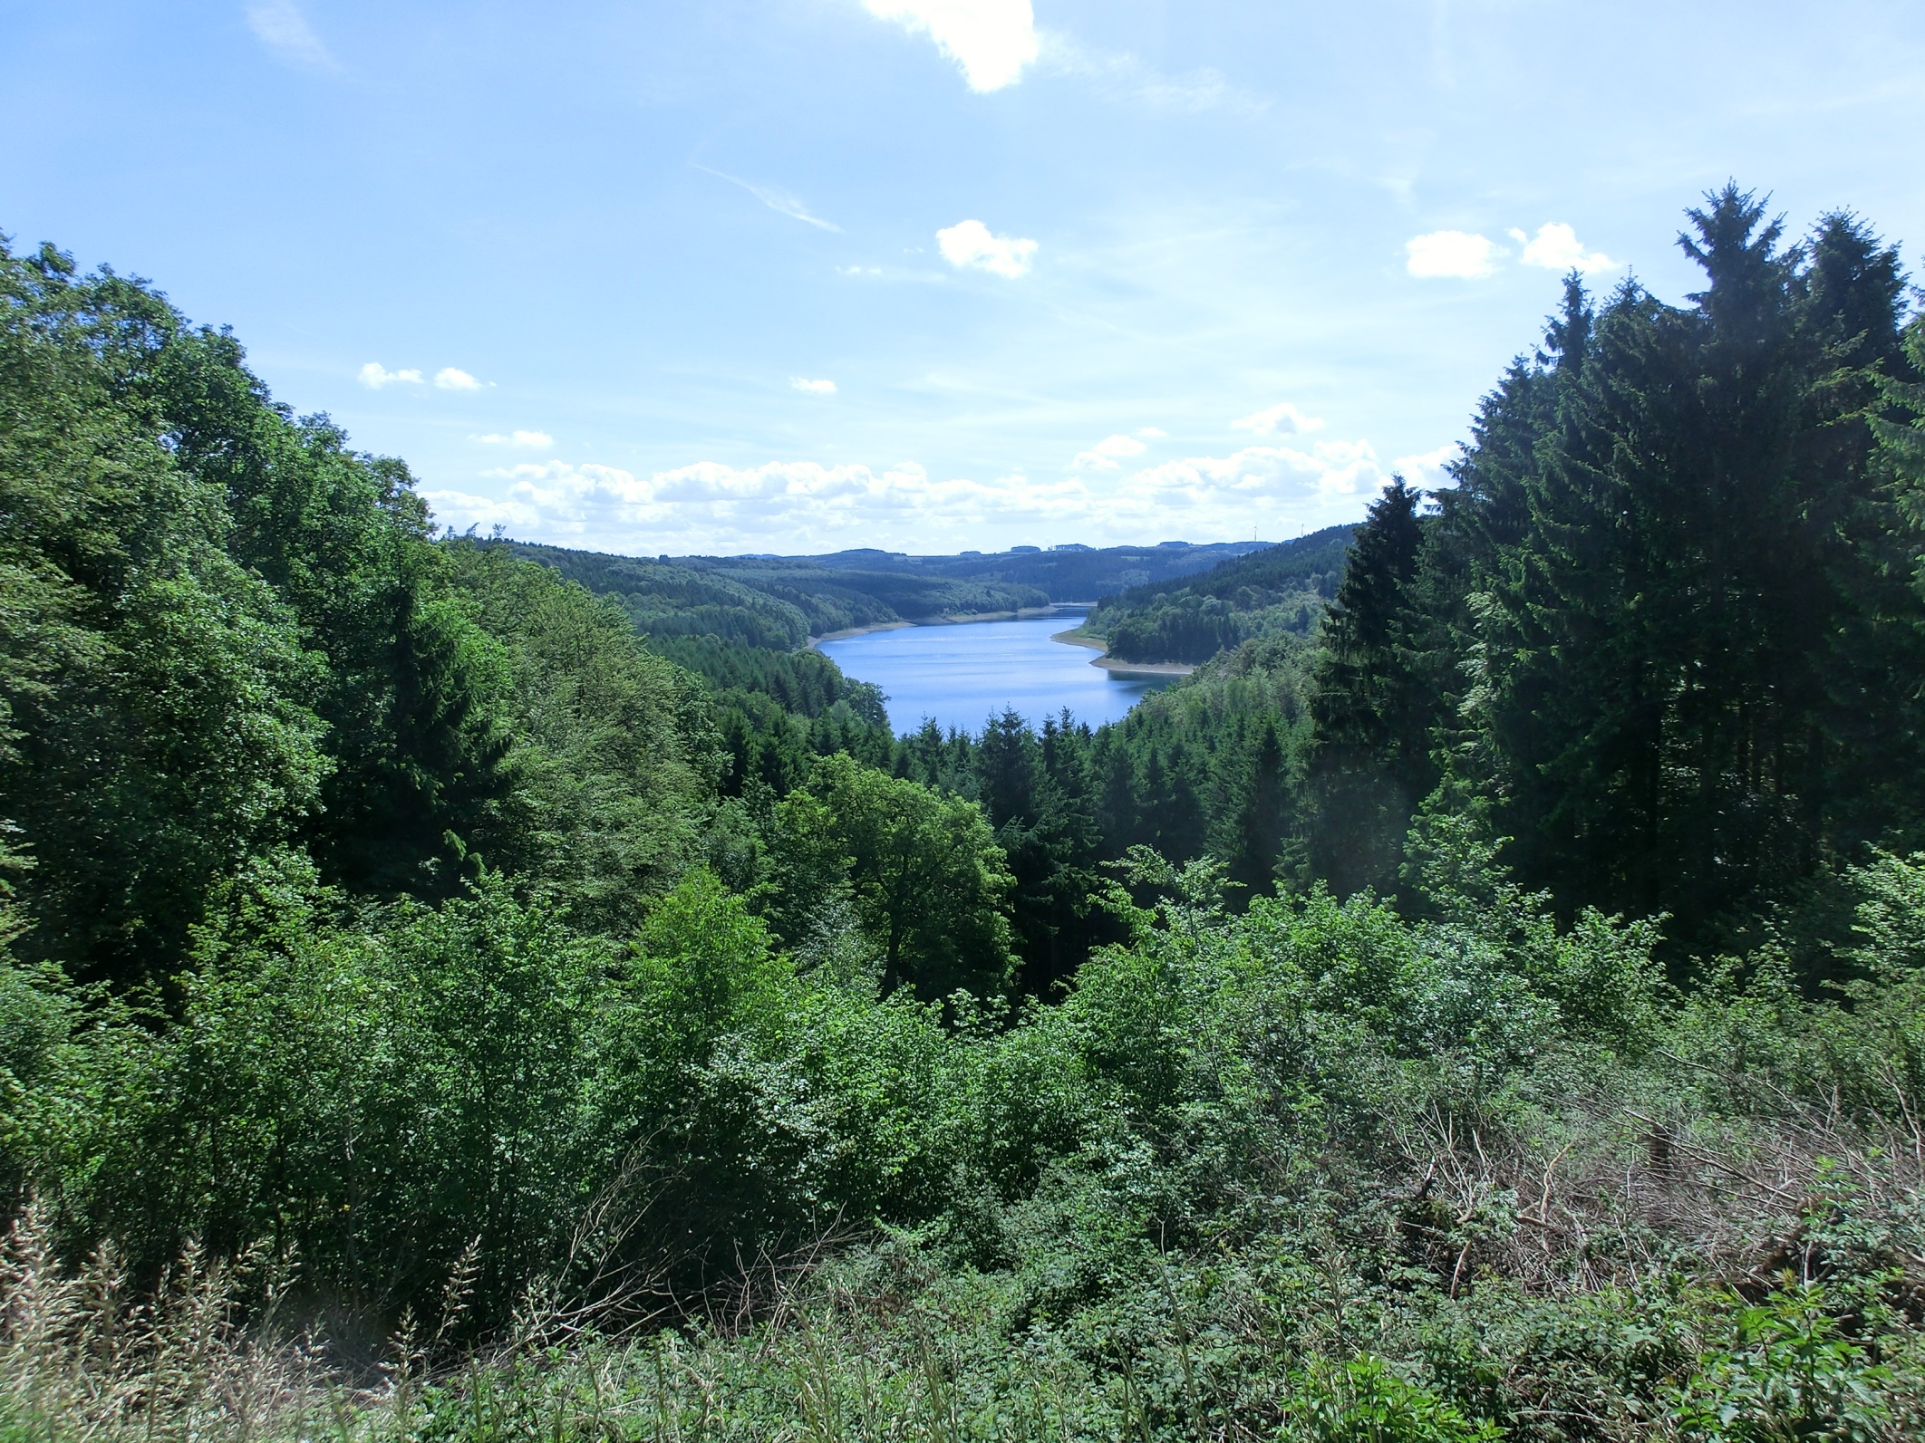
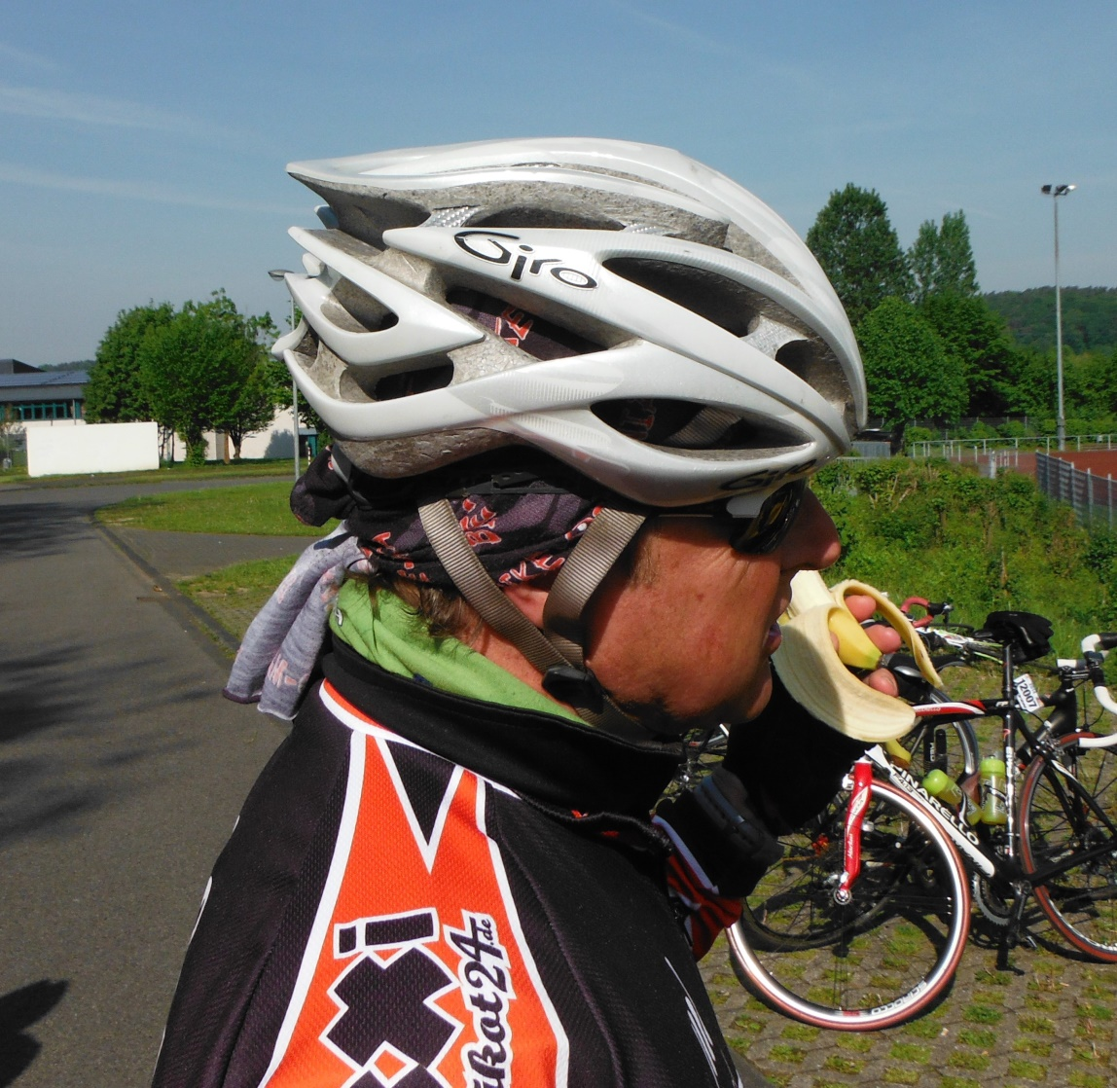
8. Platz Herren
100 Punkte
Robert Putz

Slide 15
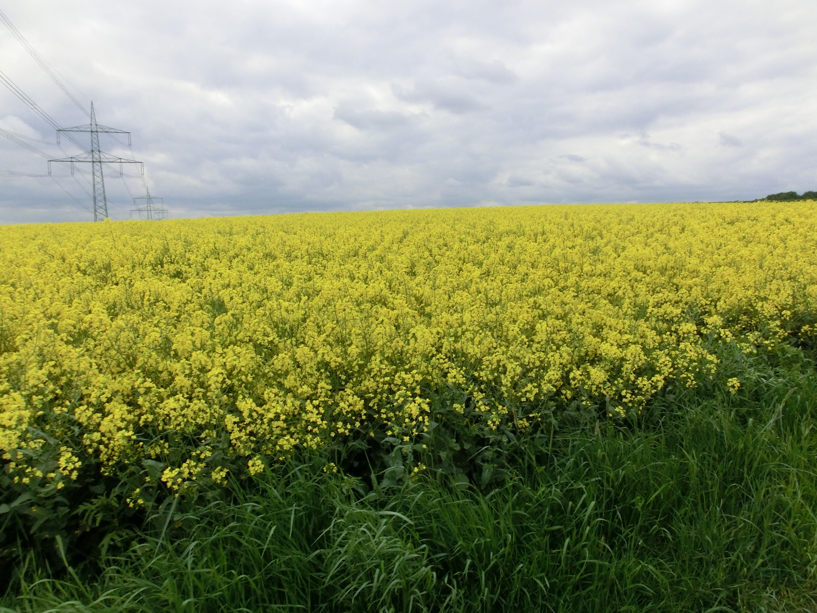
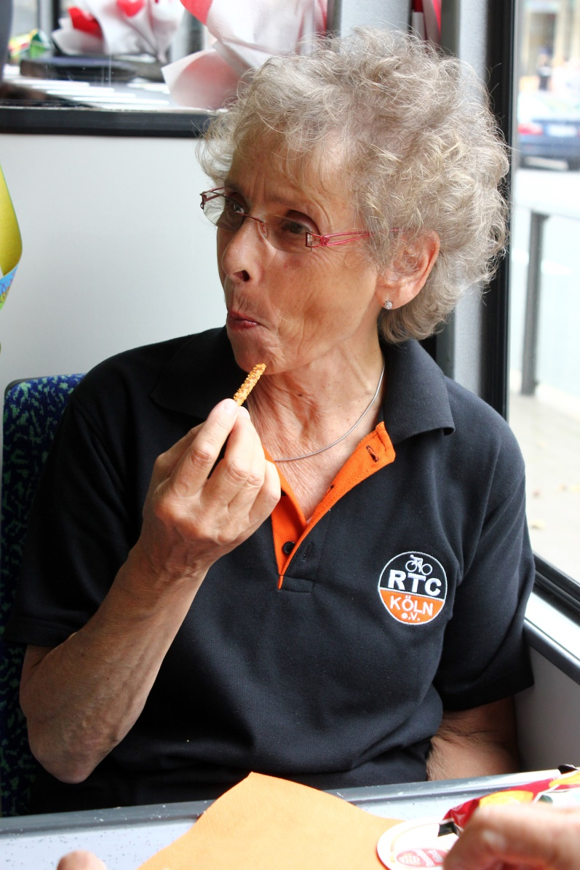
7. Platz Damen
35 Punkte
Gisela Kern

Slide 16
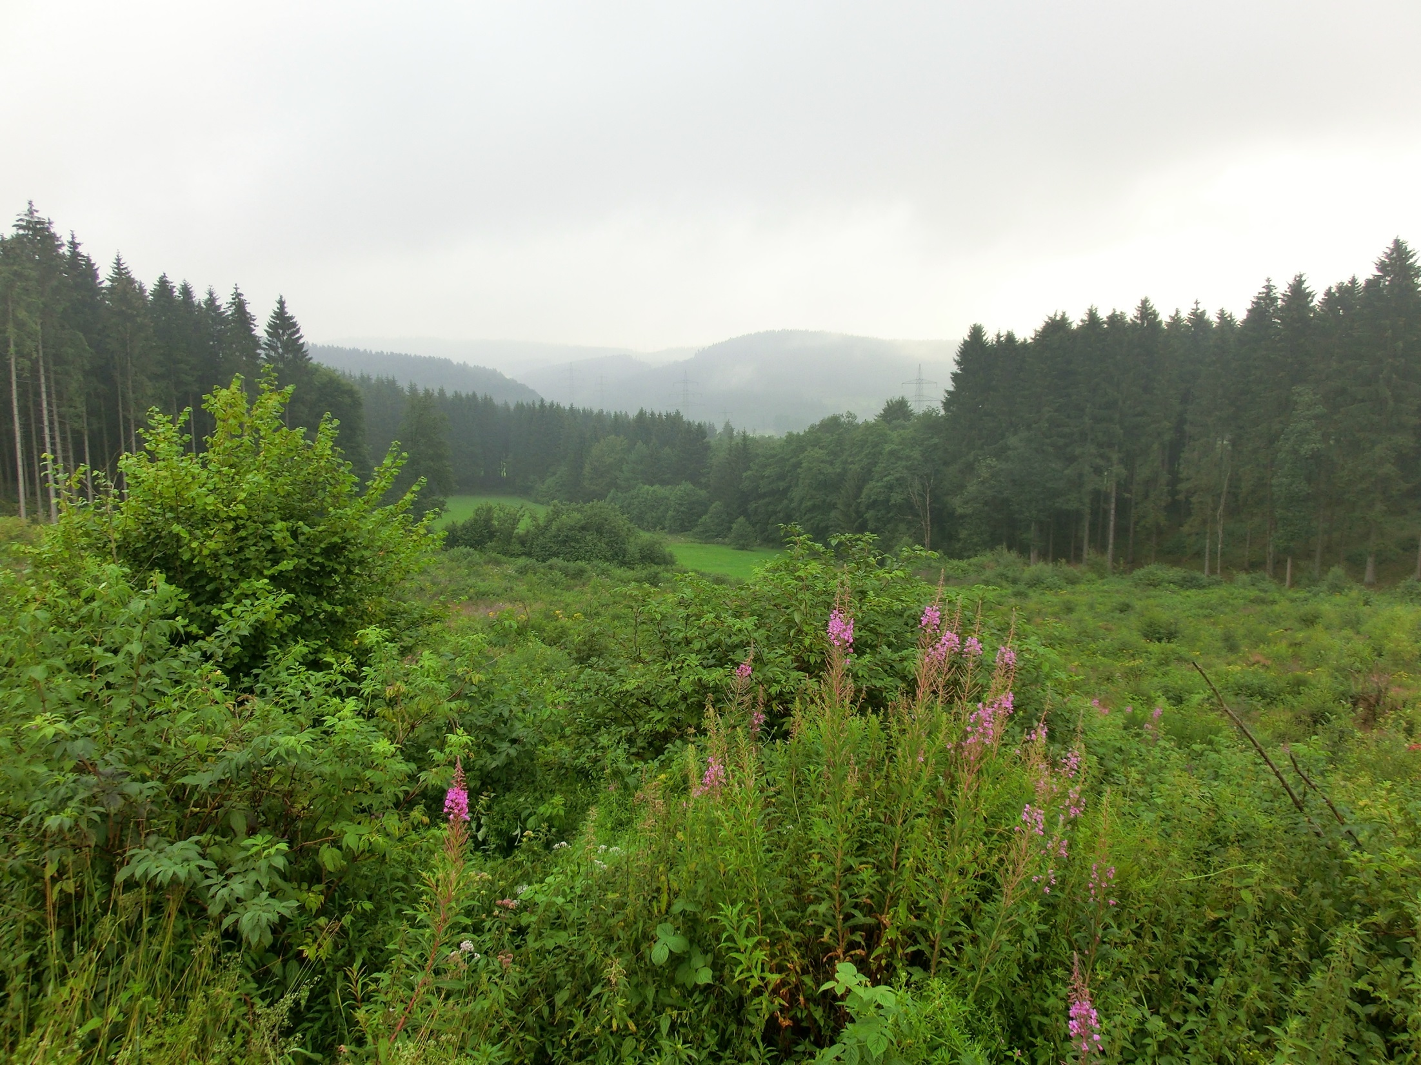
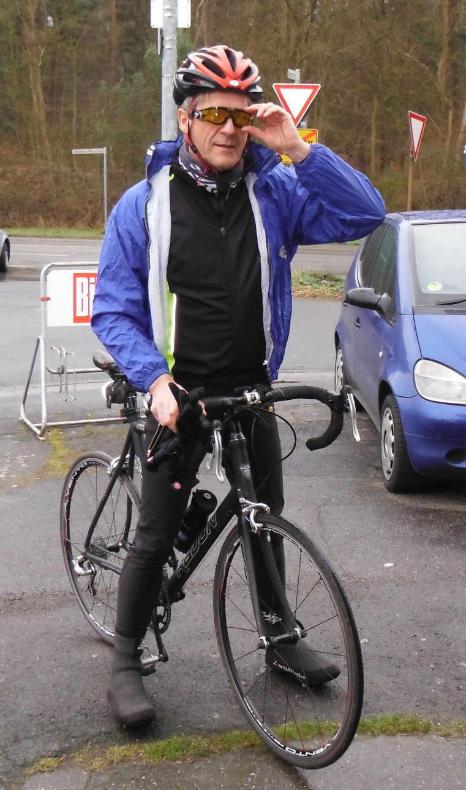
7.Platz Herren
112 Punkte
Klaus Dünkelmann

Slide 17
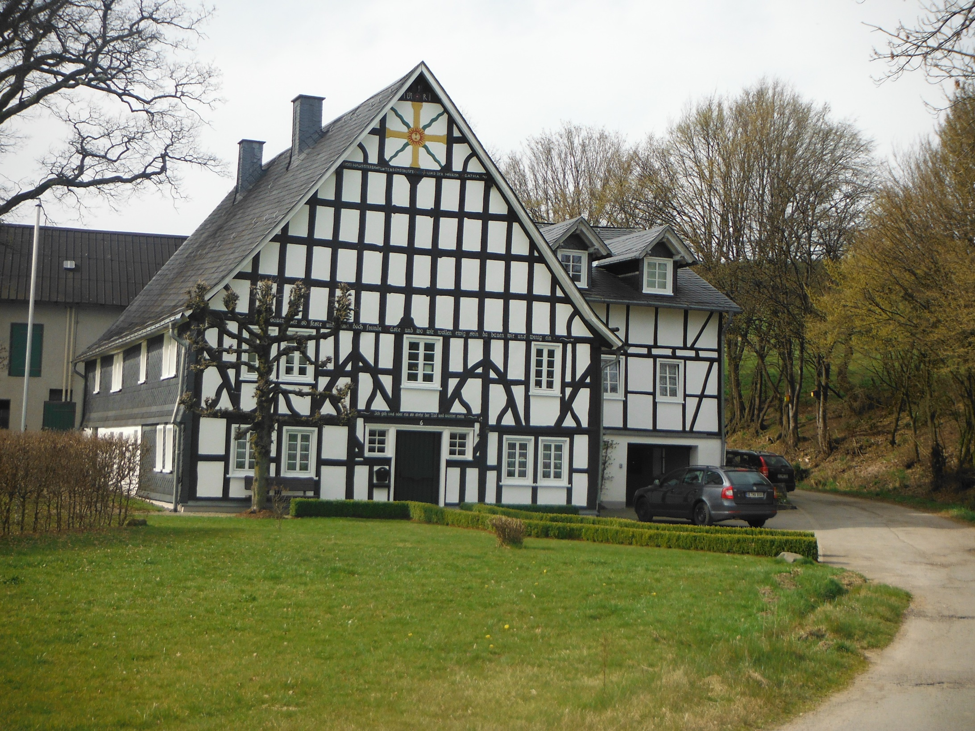
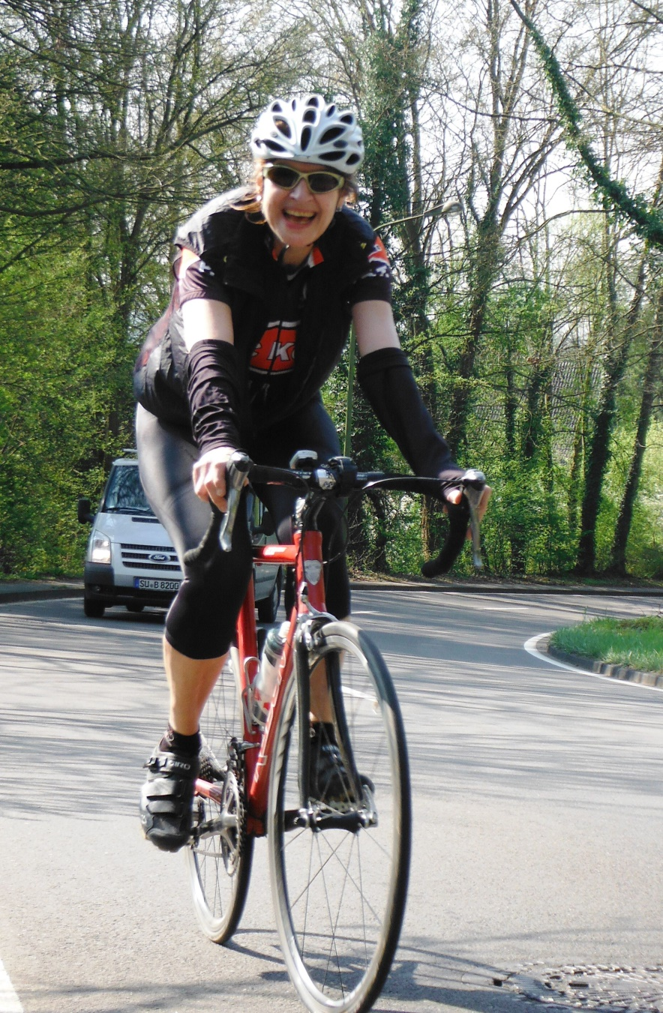
6. Platz Damen
46 Punkte
Bruni Trierweiler

Slide 18
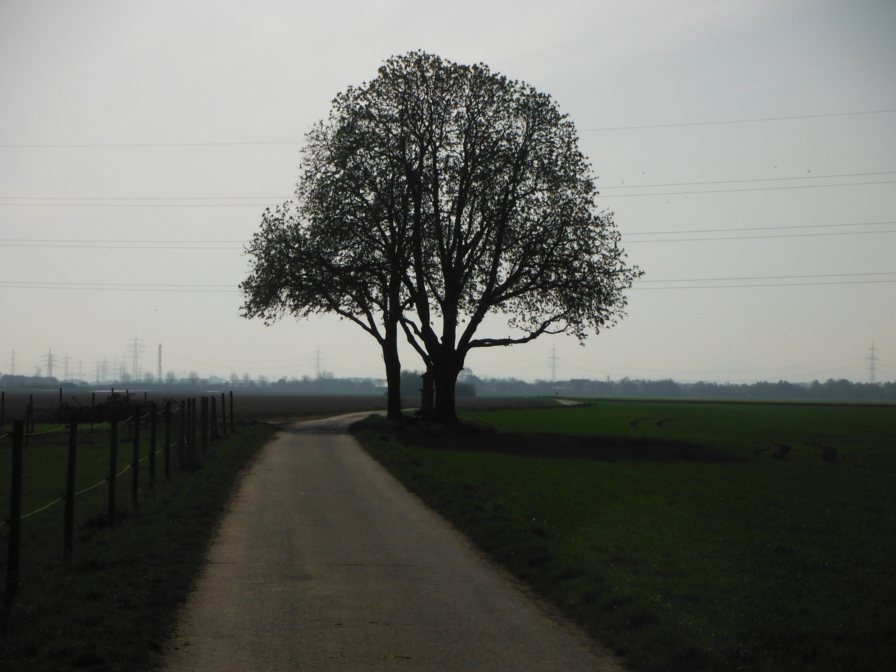
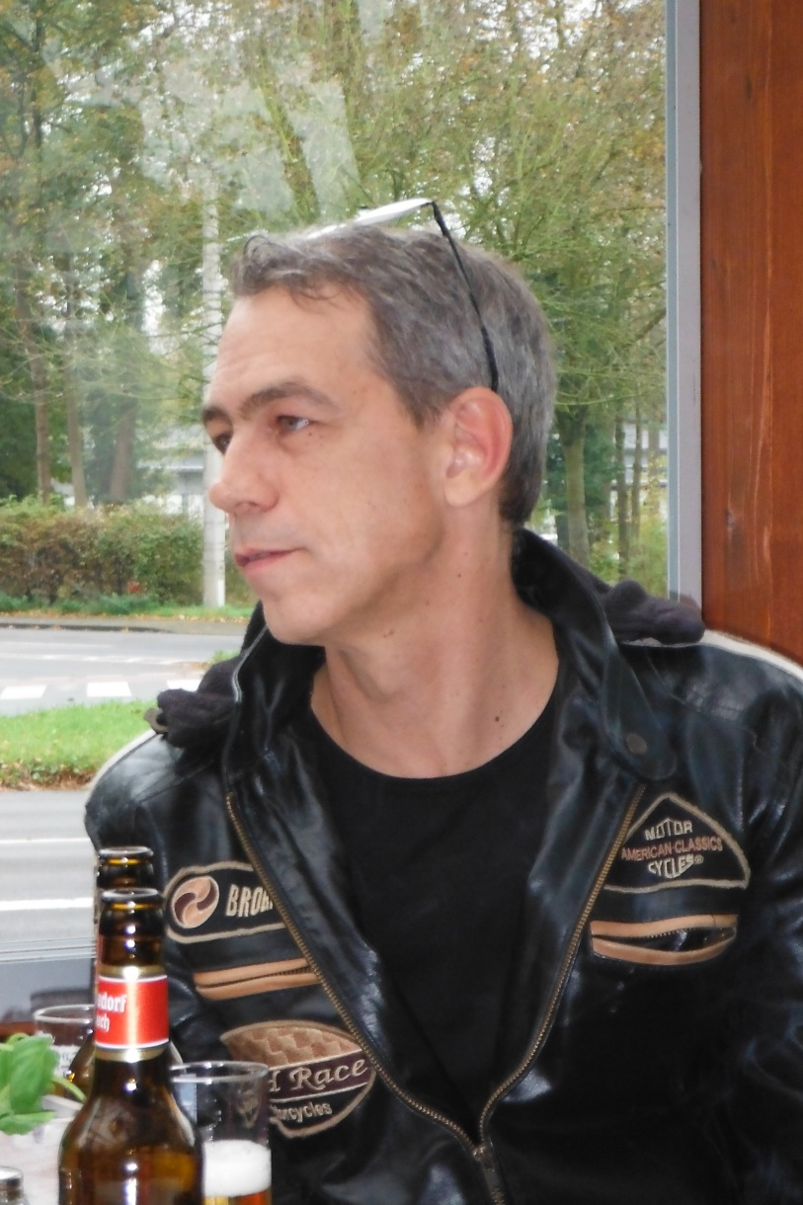
6. Platz Herren
134 Punkte
Frank Prescha

Slide 19
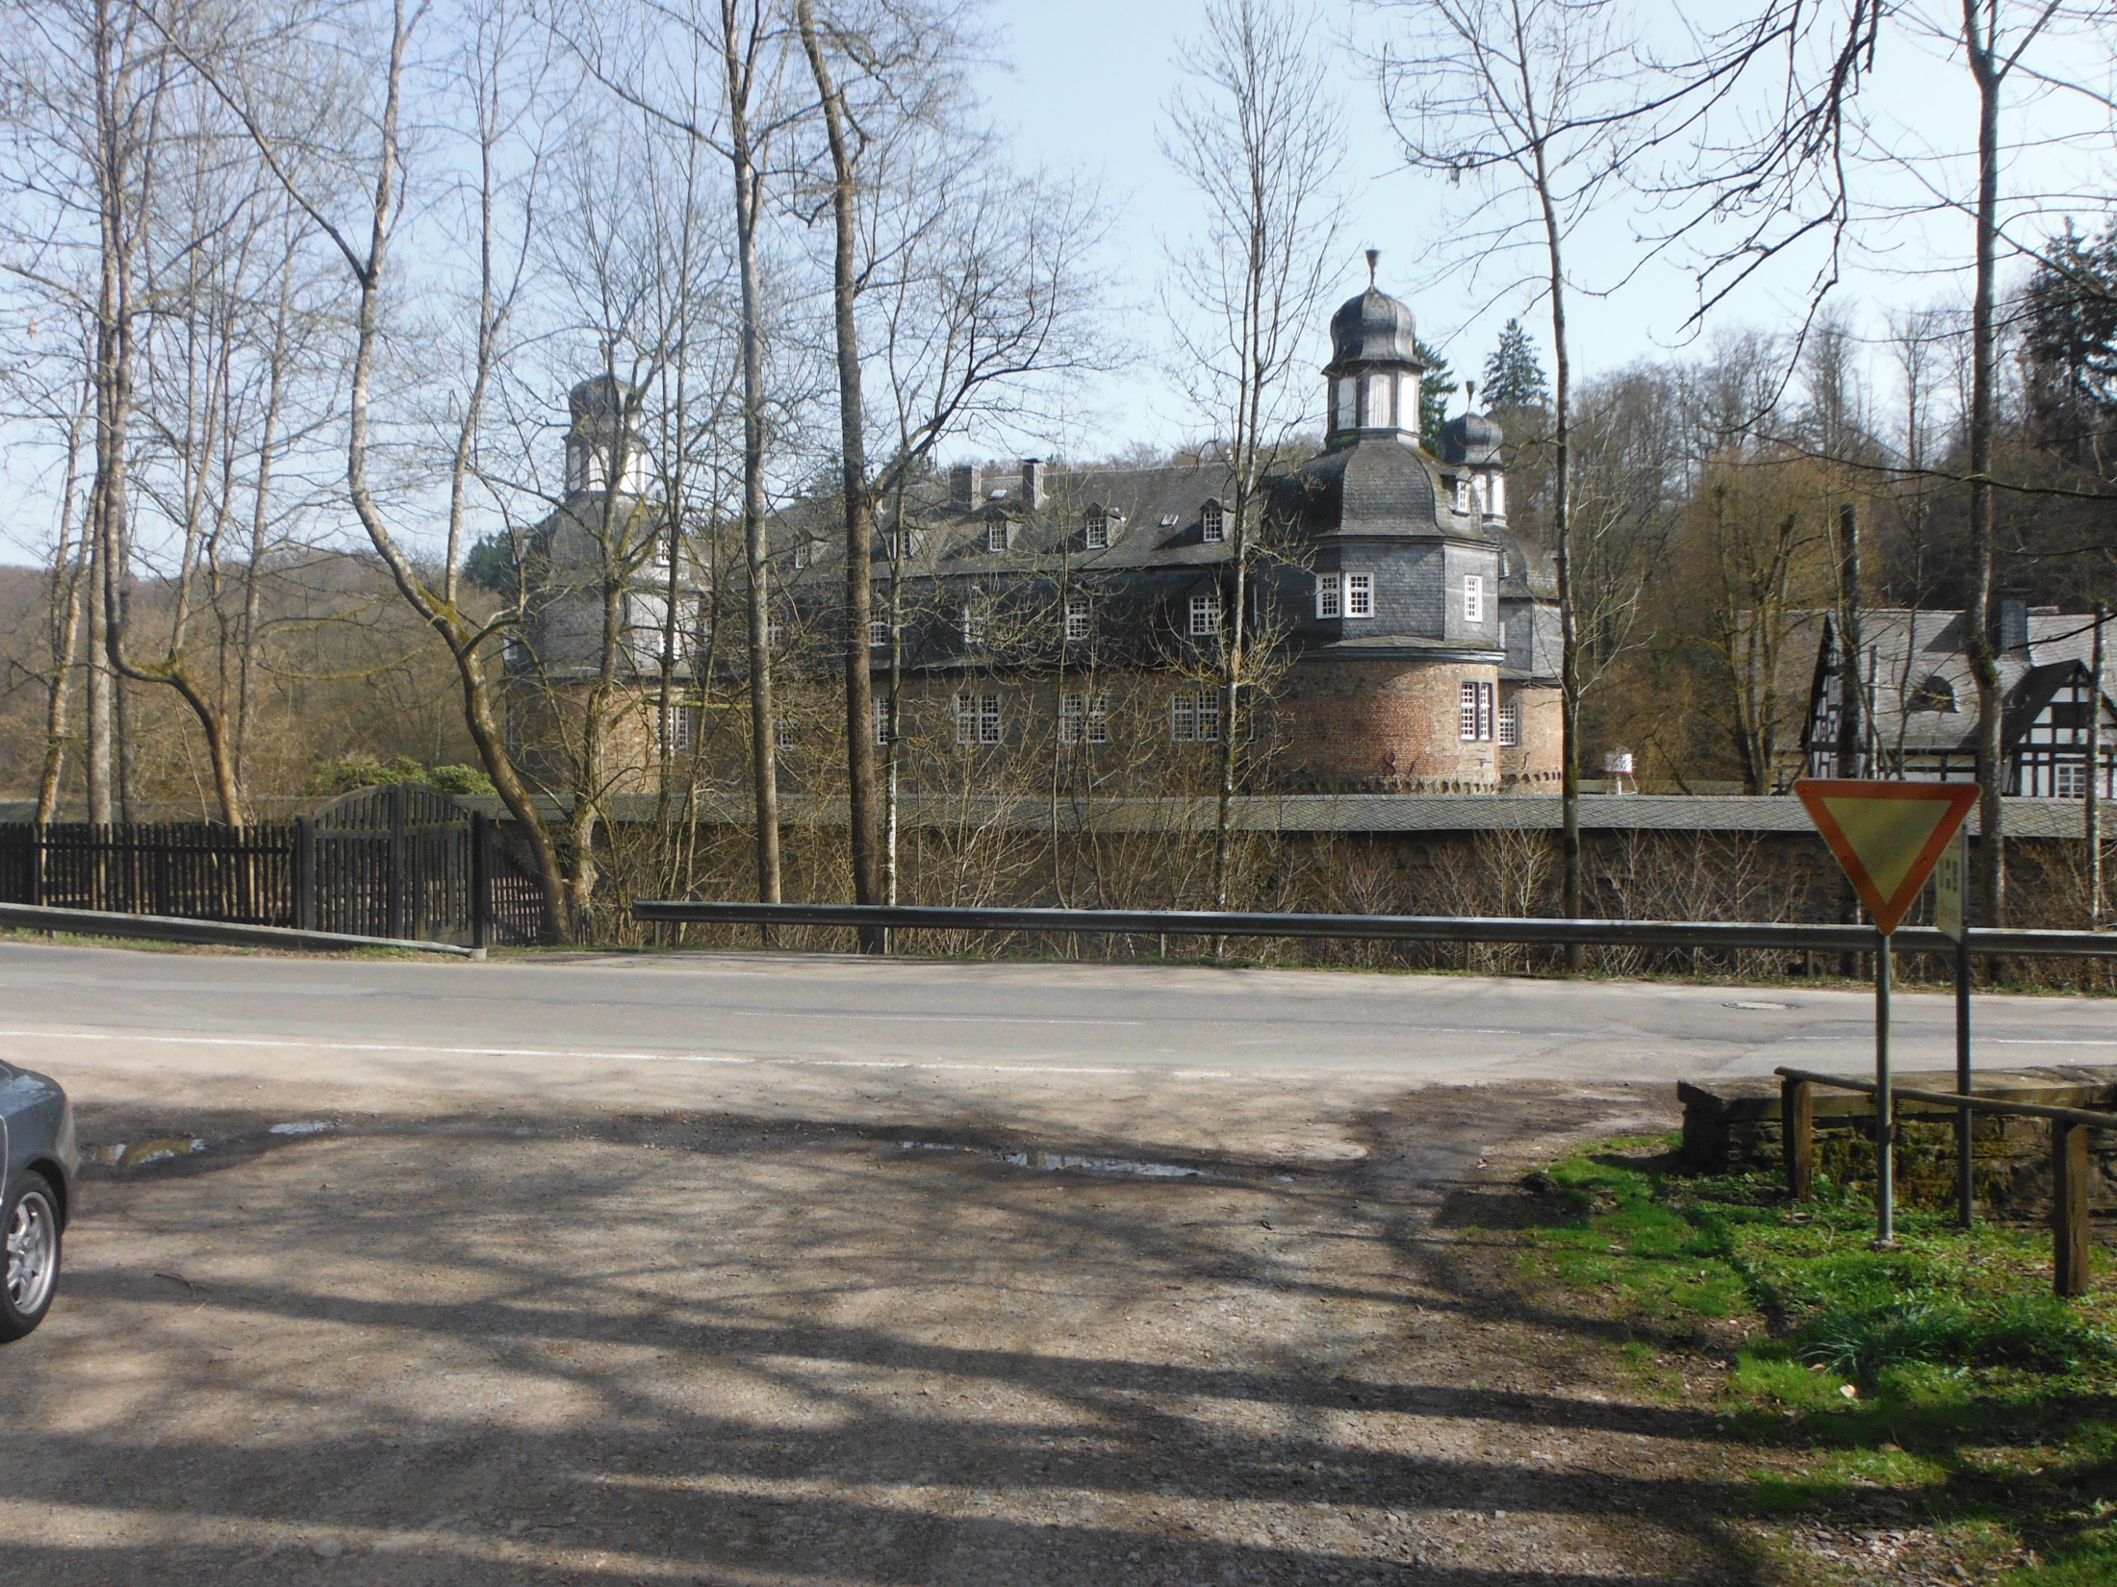
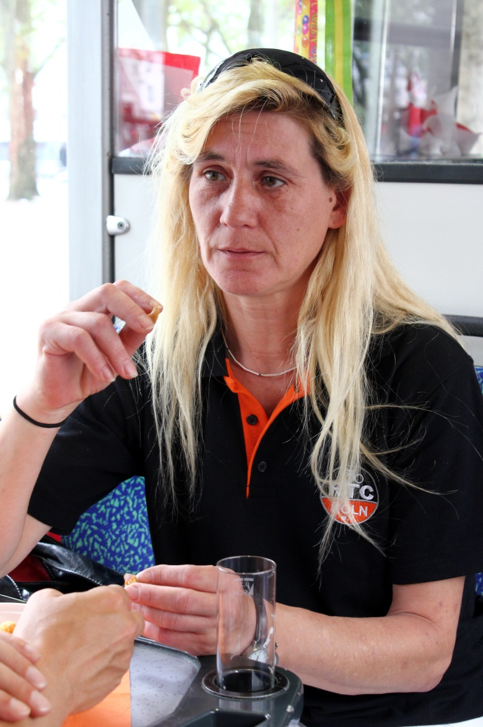
5. Platz Damen
47 Punkte
Manuelea Keßler

Slide 20
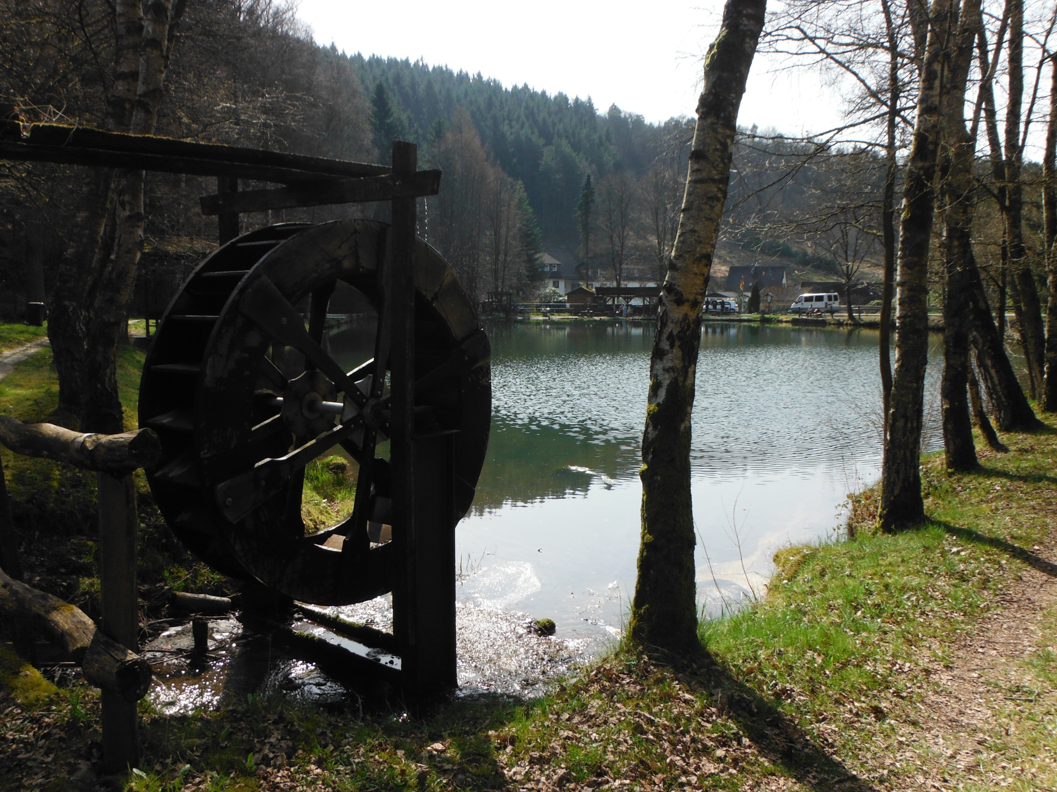
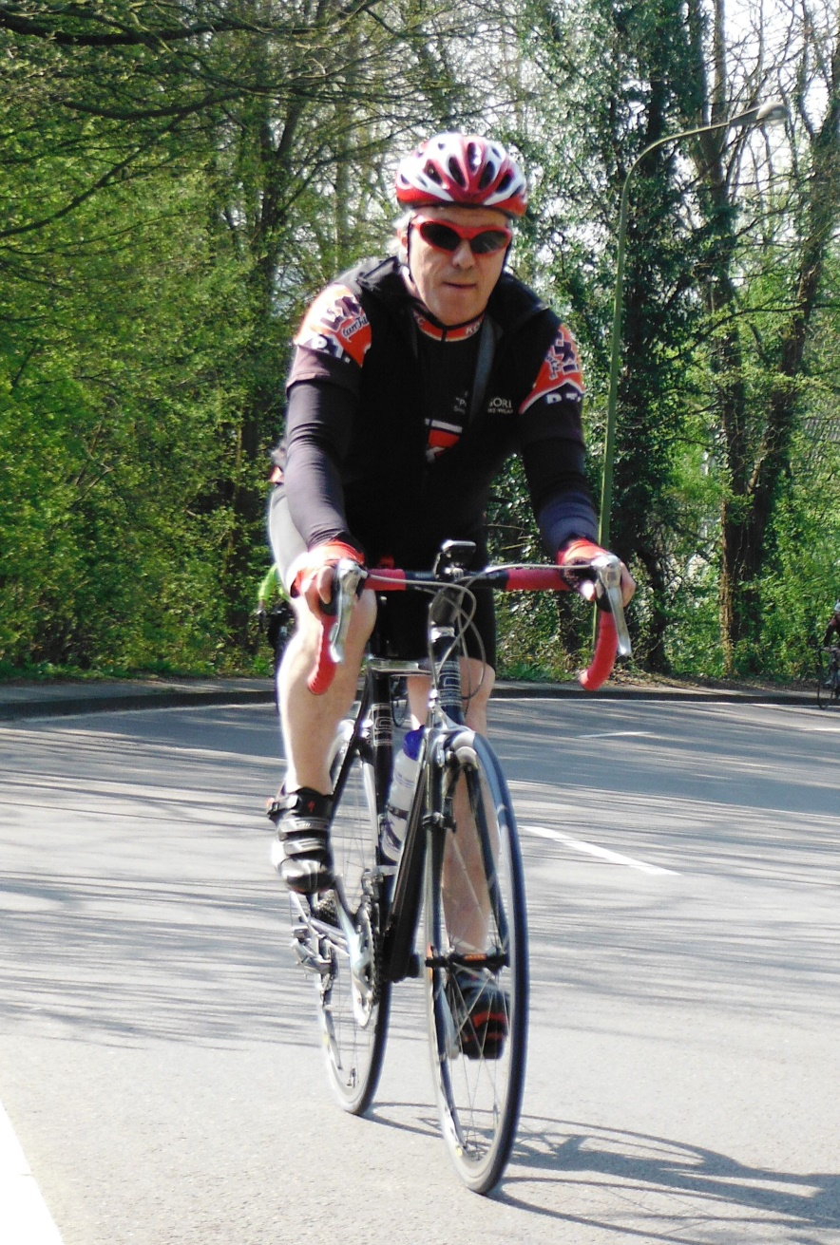
5. Platz Herren
139 Punkte
Helmut Horatz

Slide 21
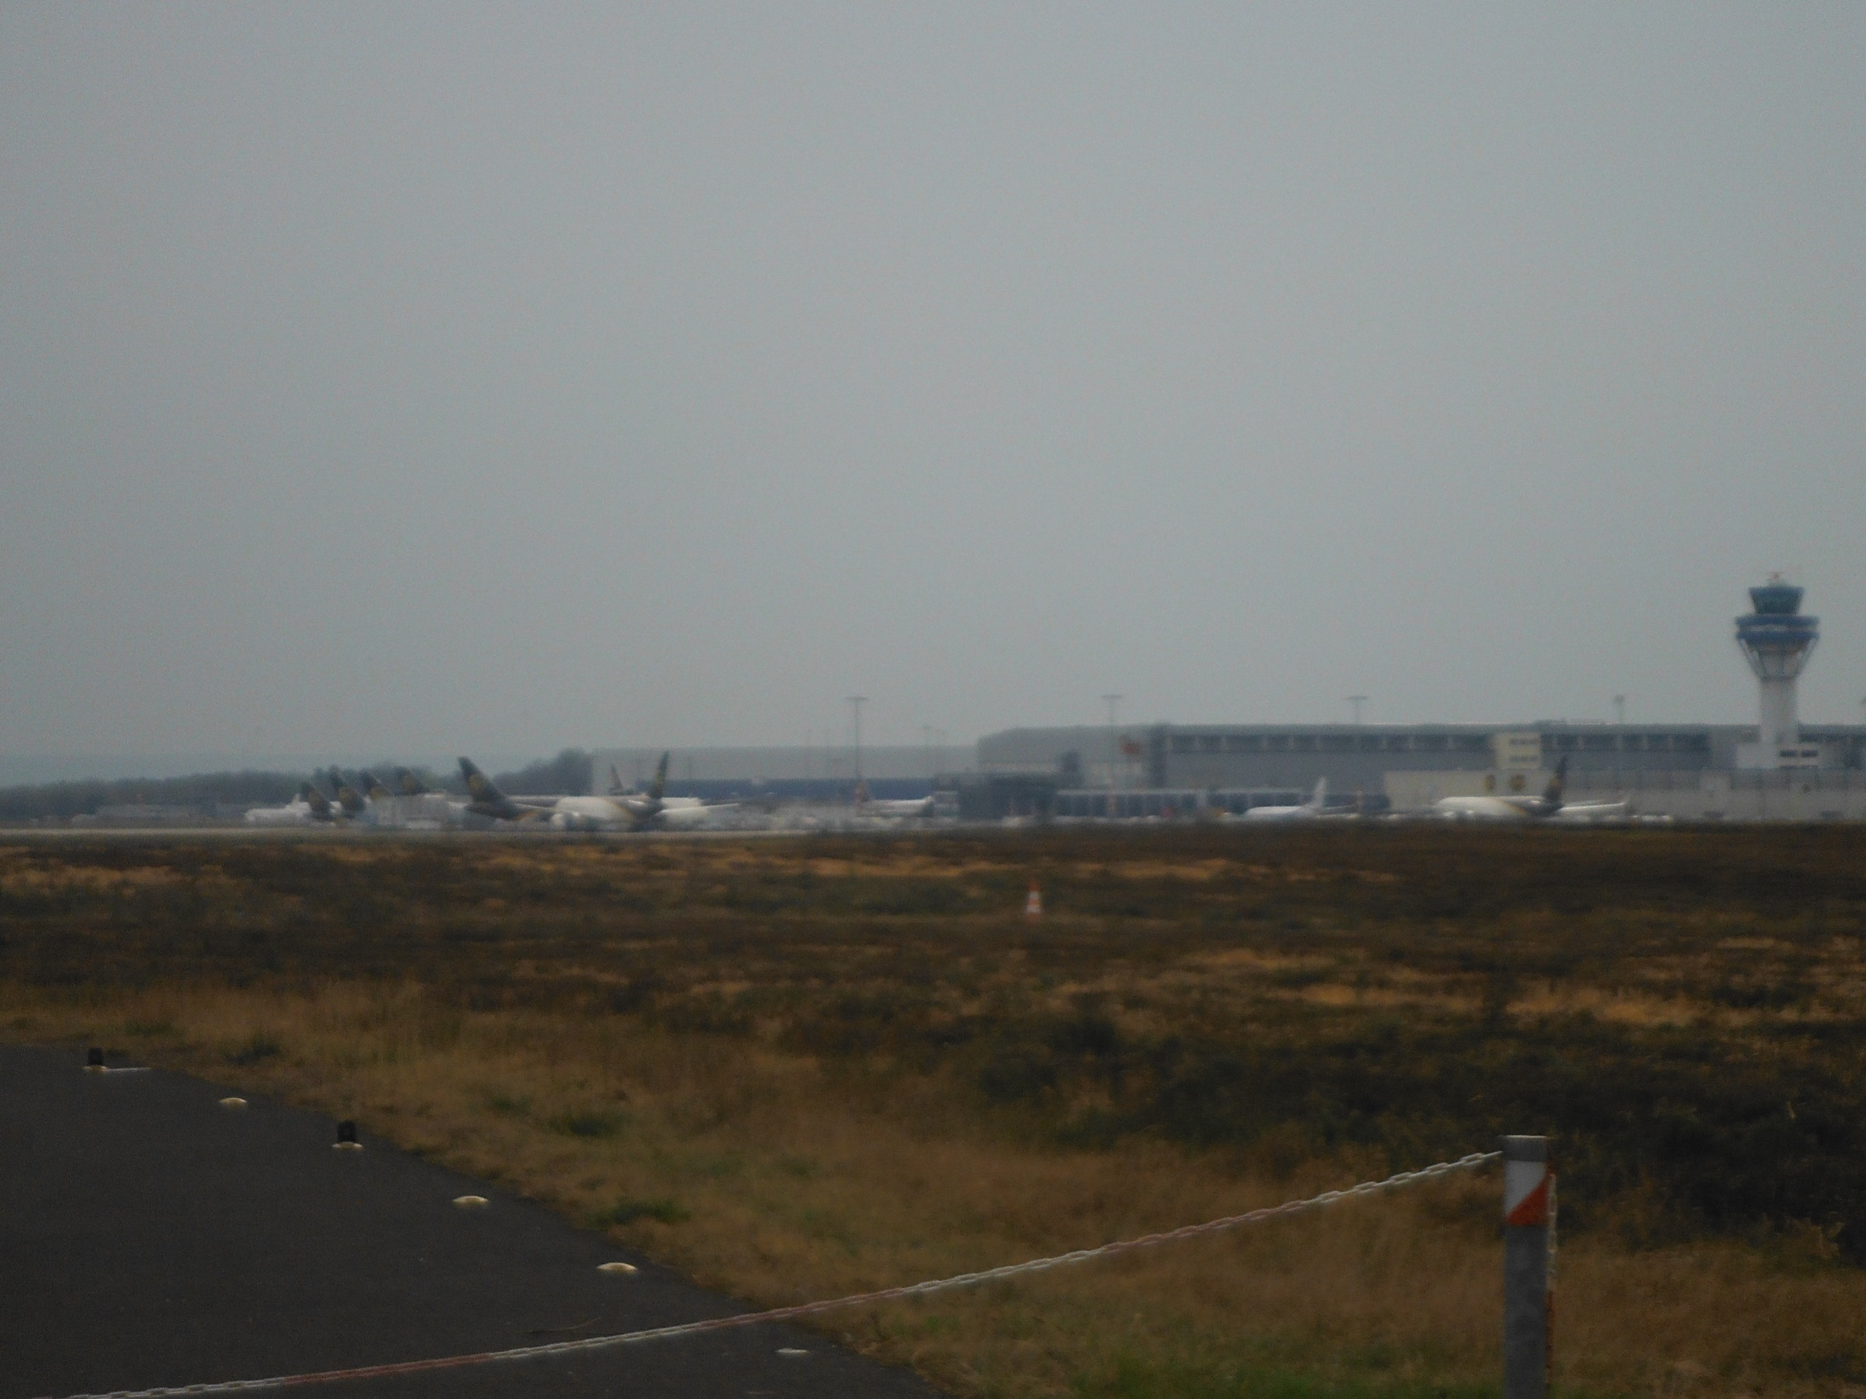
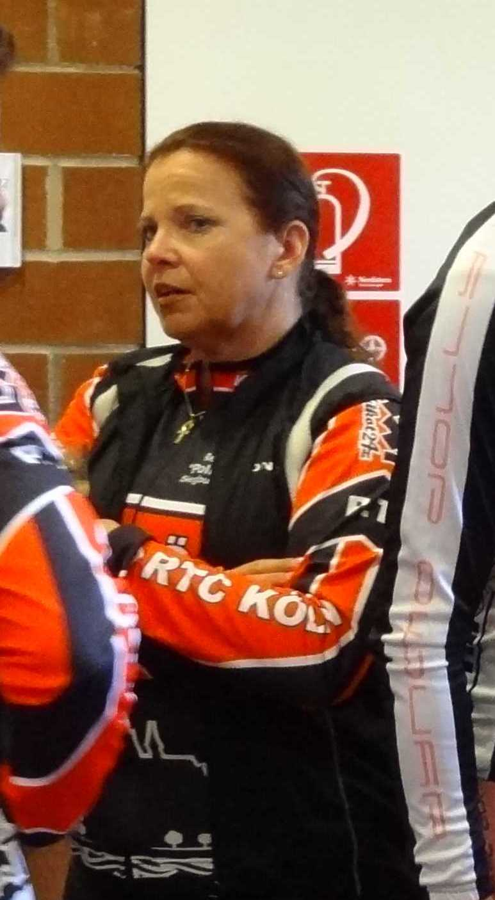
4. Platz Damen
57 Punkte
Nicole Boddin

Slide 22
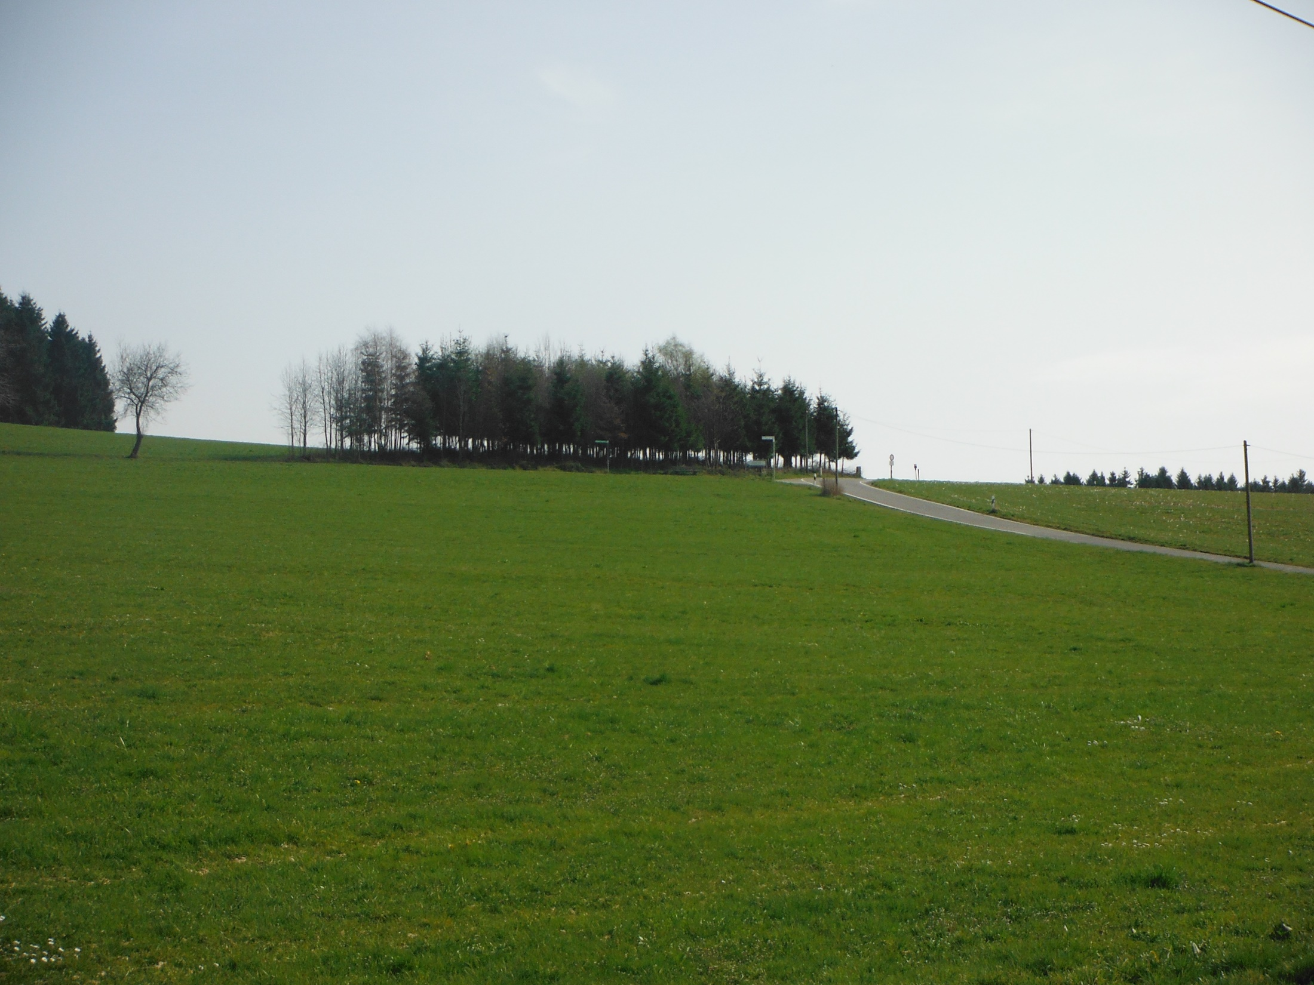
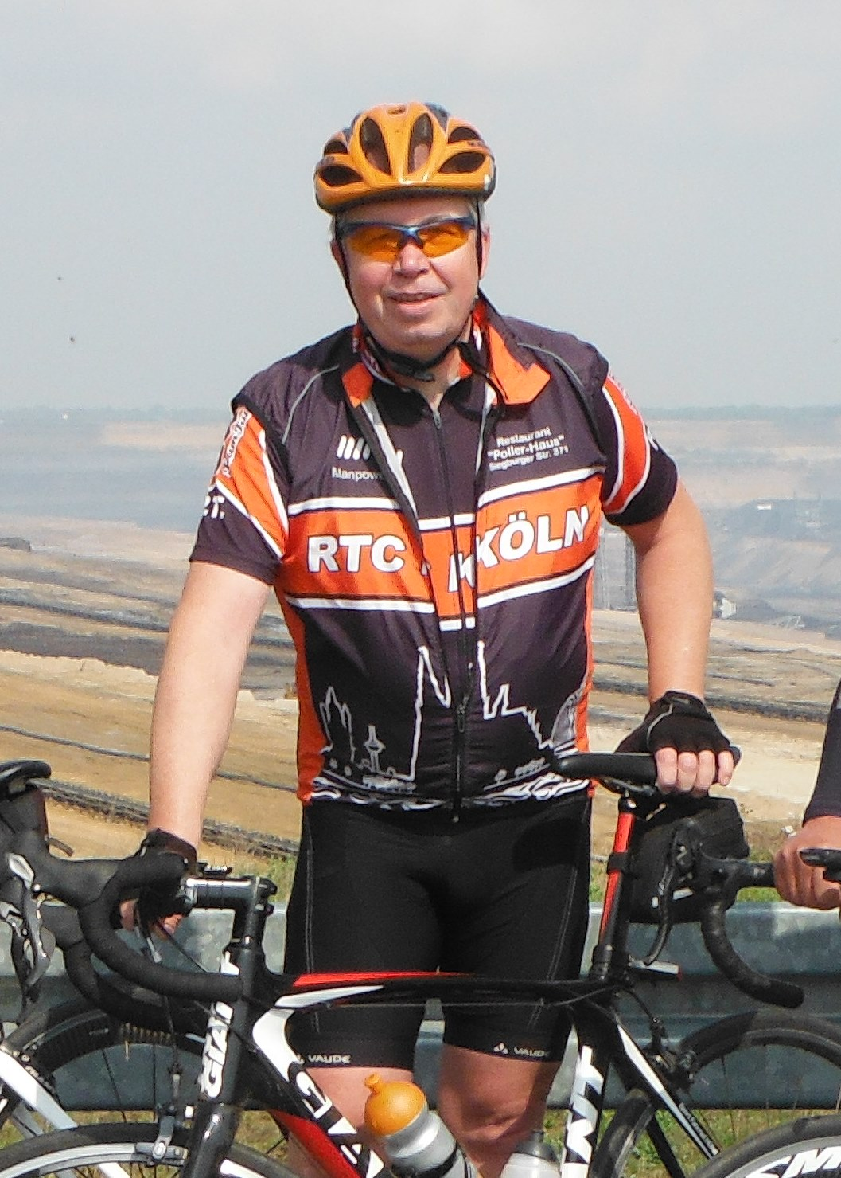
4. Platz Herren
150 Punkte
Norbert Schrandt

Slide 23


Slide 24
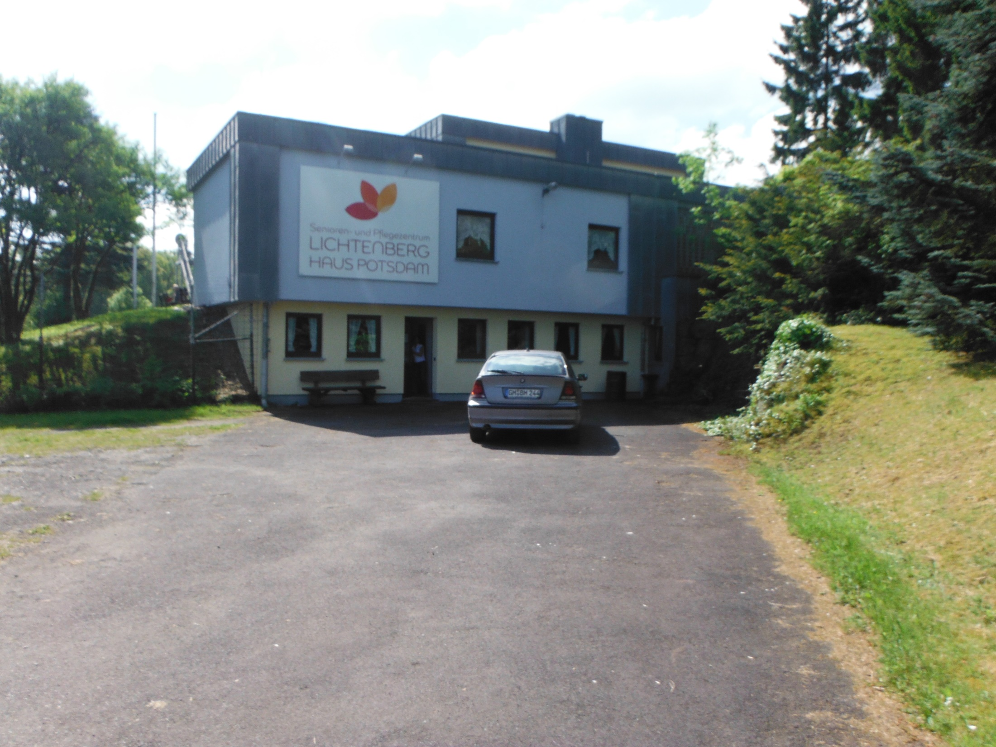
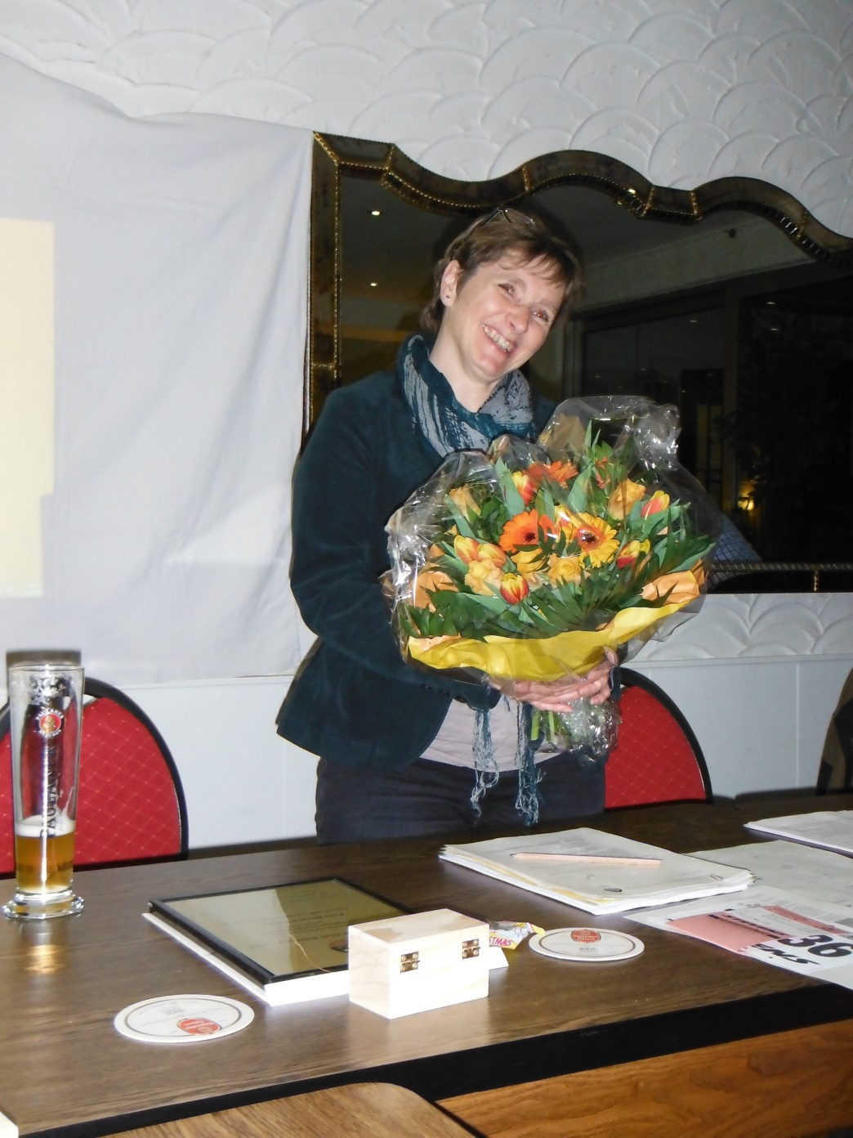
3. Platz Damen
67 Punkte
Silvana Kaiser

Slide 25
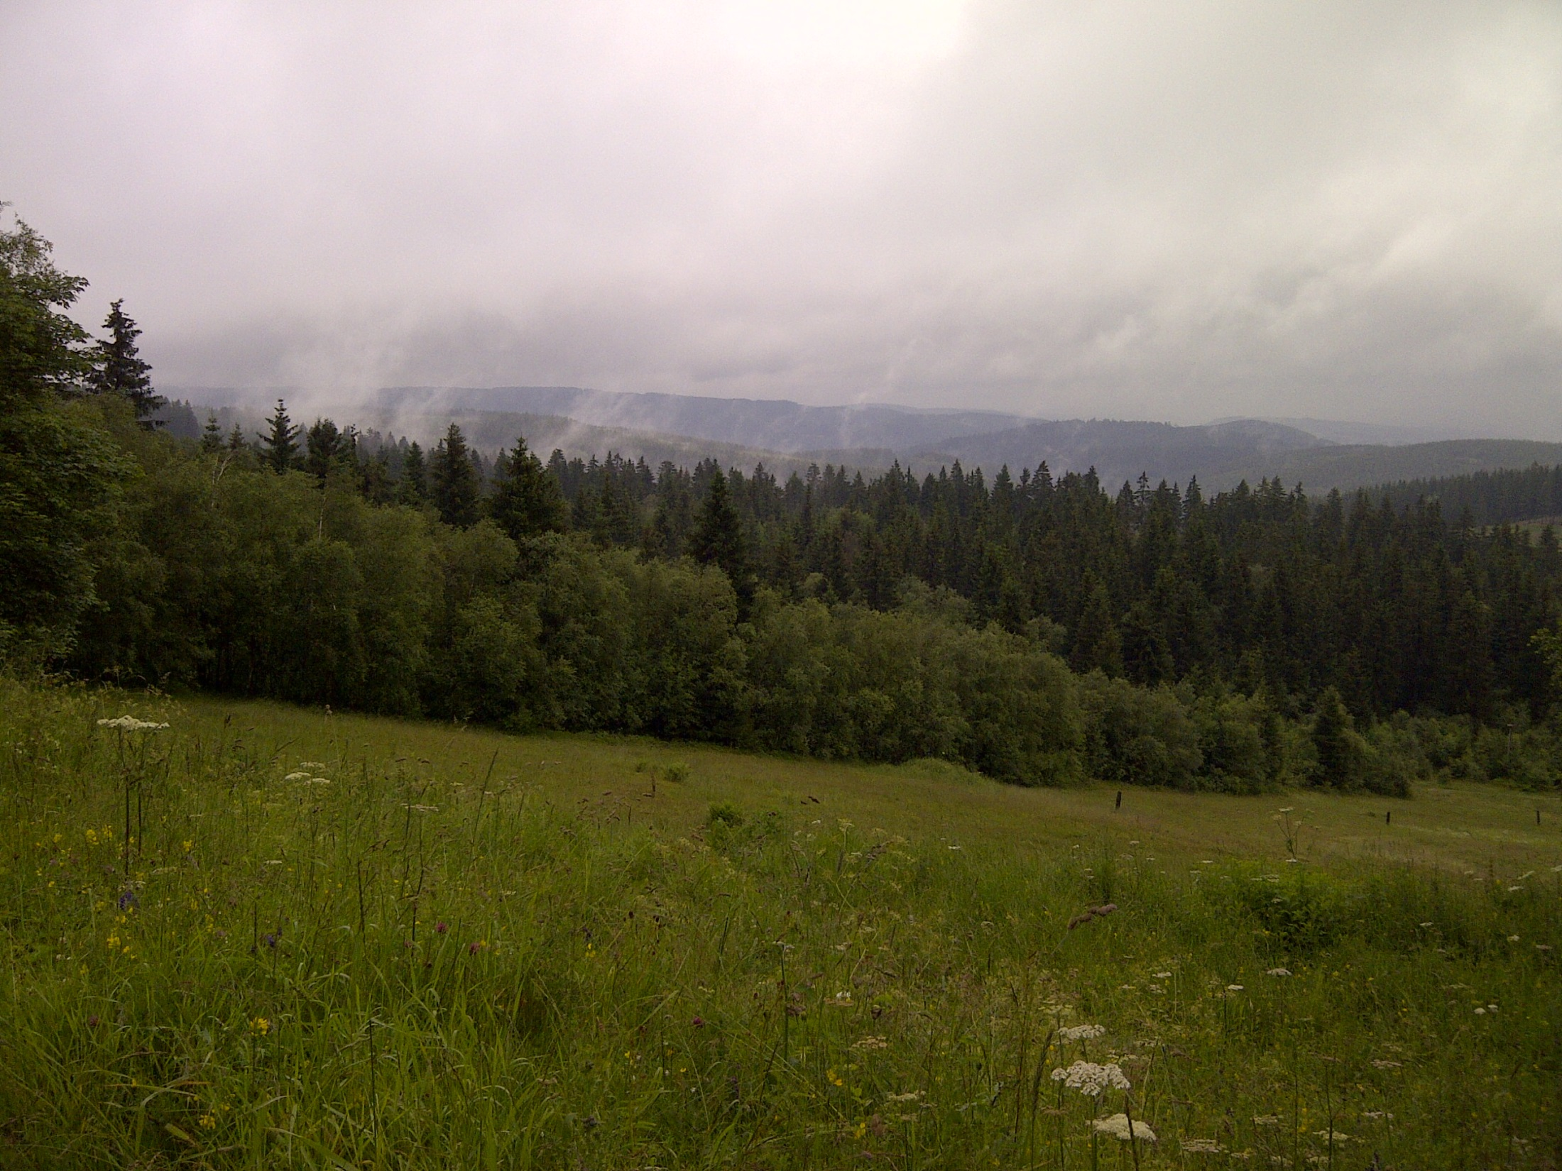
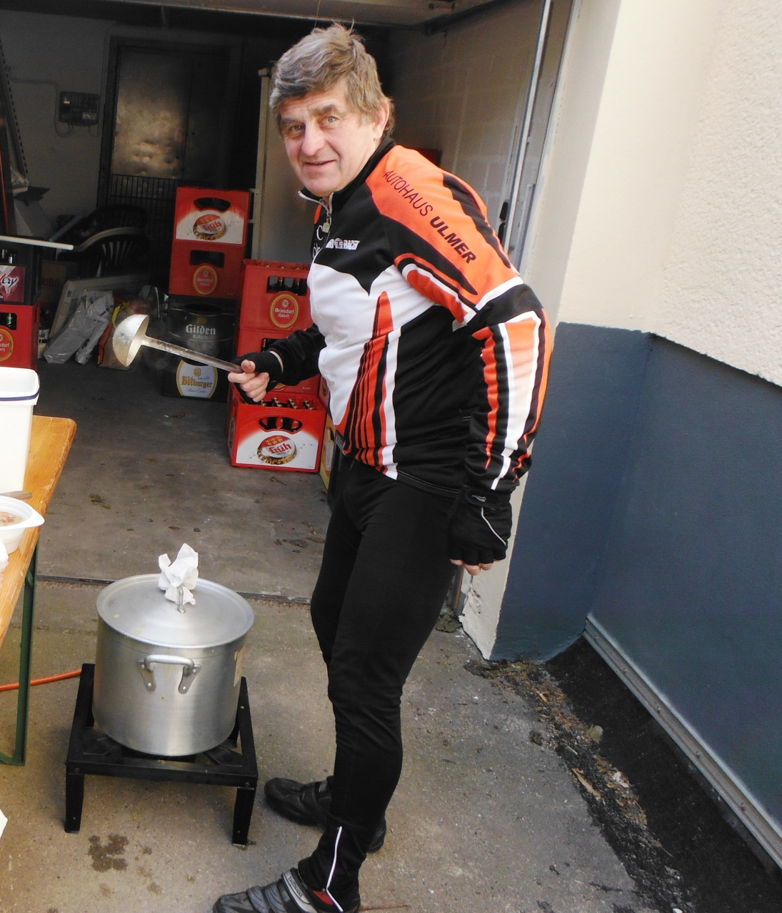
3. Platz Herren
152 Punkte
Jan Fejkl

Slide 26
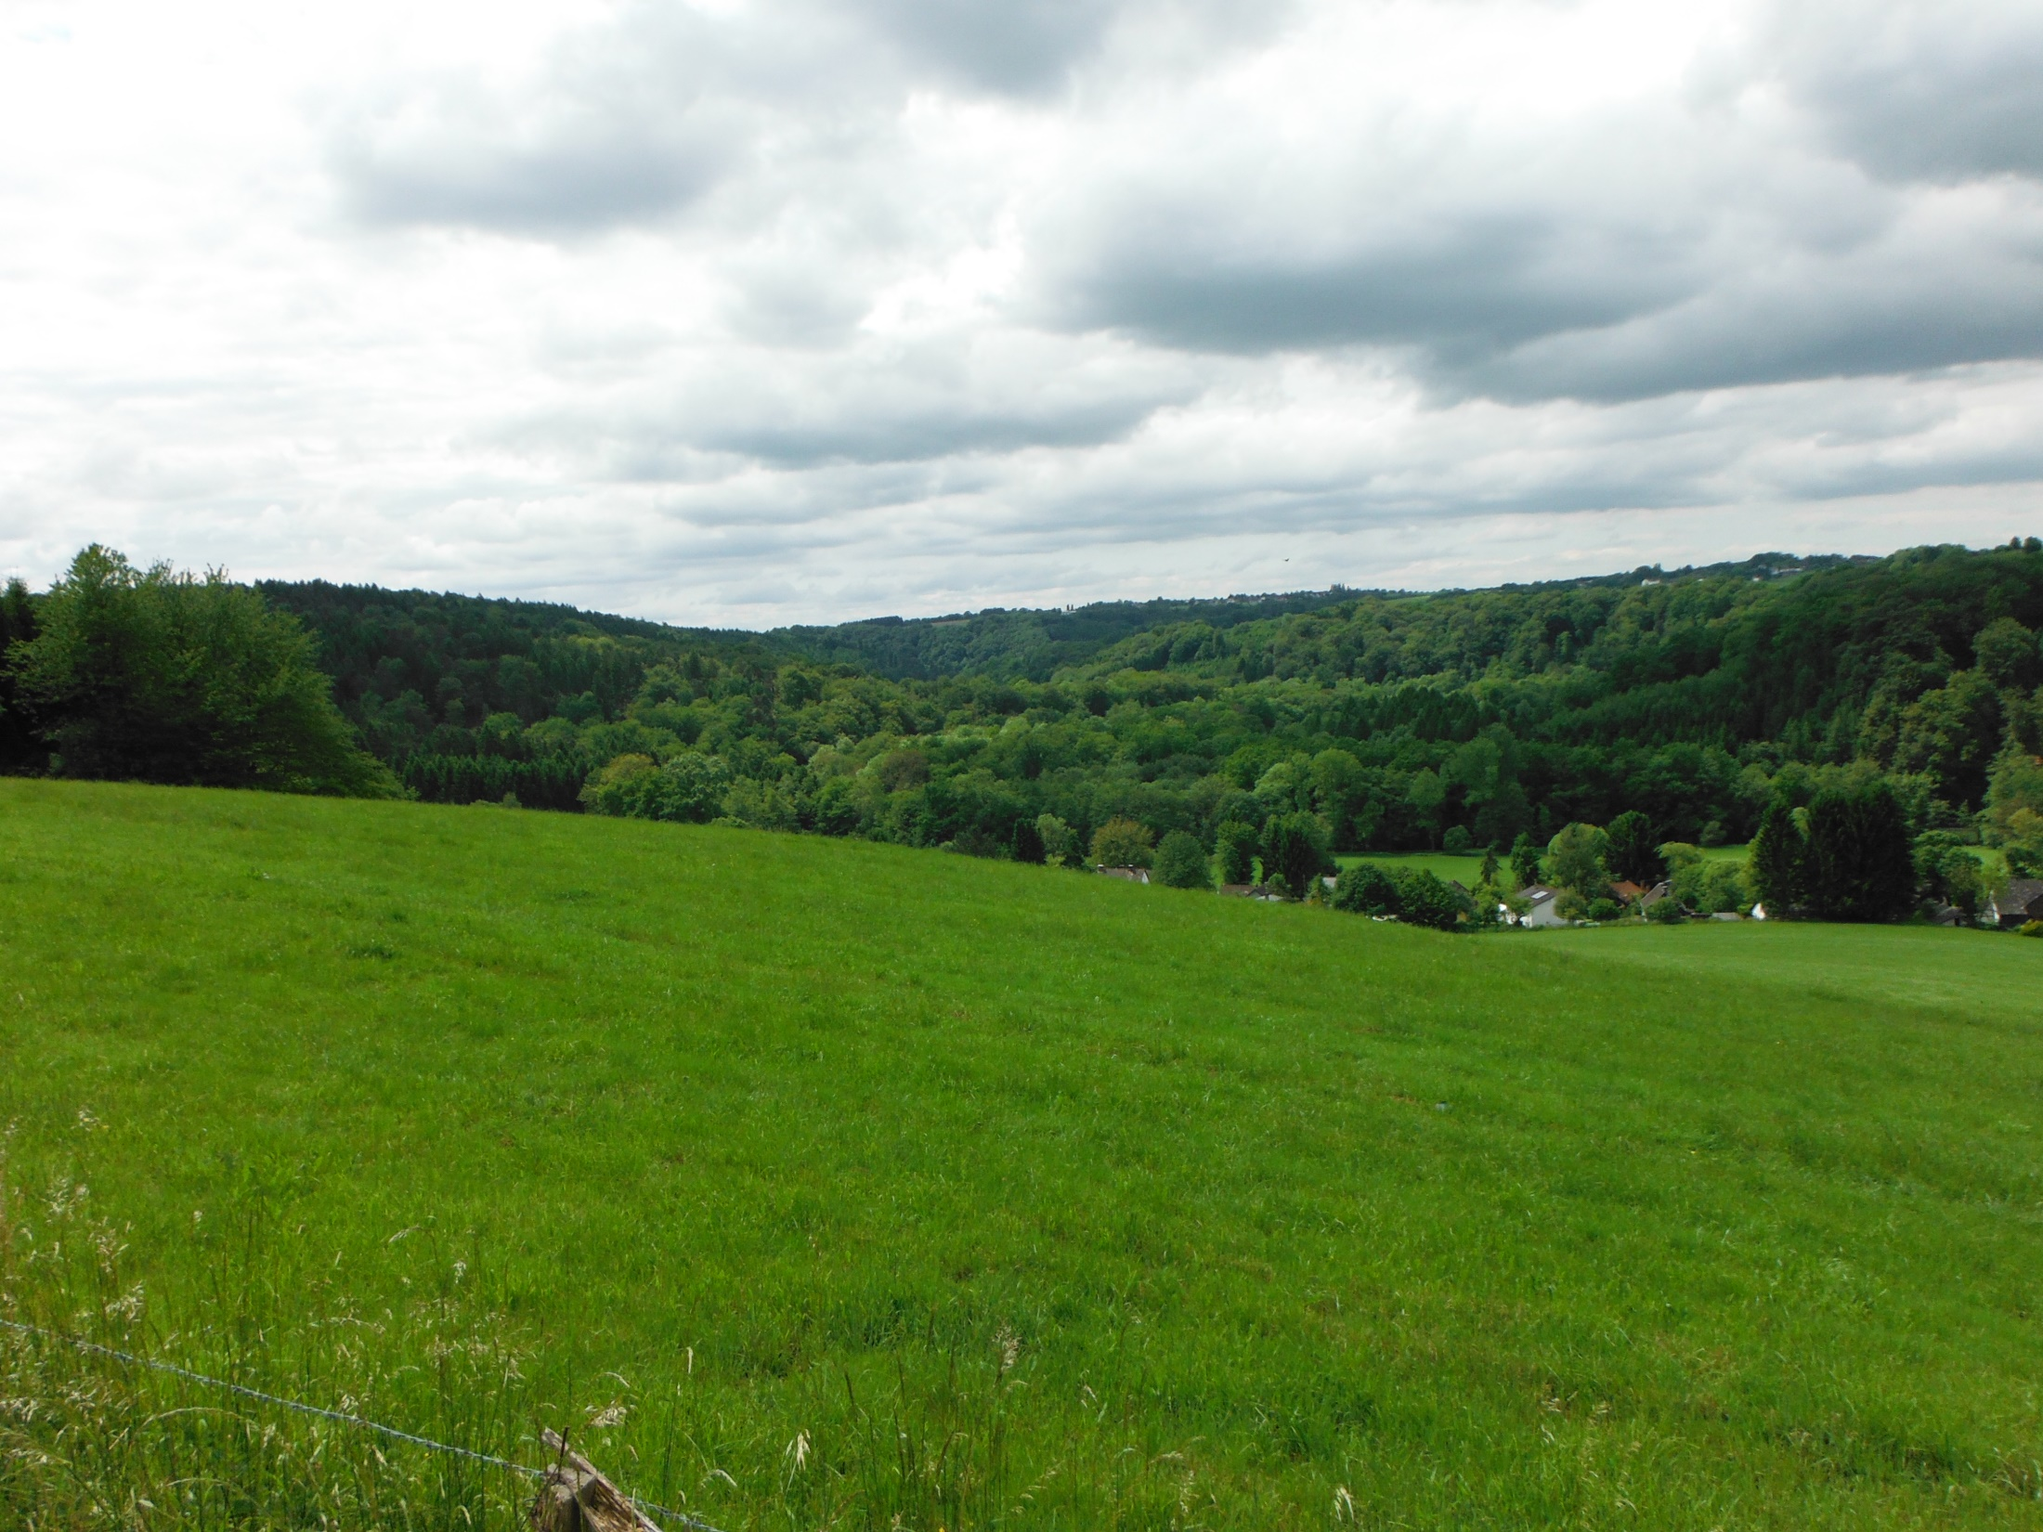
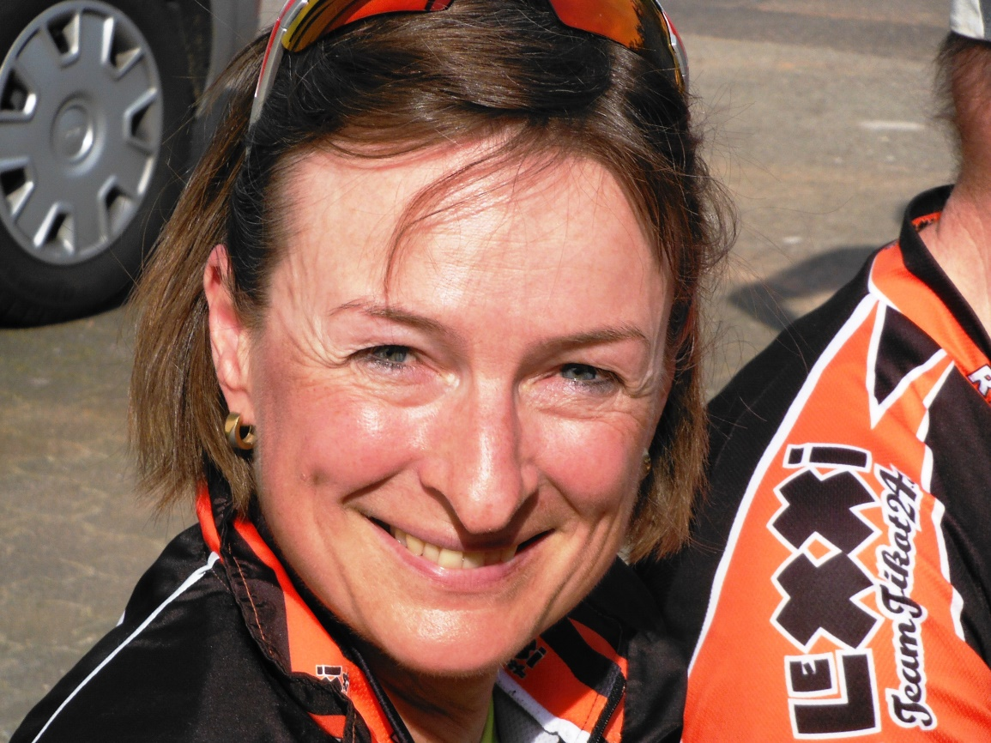
2. Platz Damen
212 Punkte
Jutta Becker

Slide 27


2. Platz Herren
183 Punkte
Wolfgang Schwarz

Slide 28


1. Platz Damen
222 Punkte
Birgit Schwarz

Slide 29


1. Platz Herren
246 Punkte
Wolfgang Becker

